Slide 1
Малая Родина Книга Памяти
с.Булава Ульчского района Хабаровского края
Дополнить или изменить информацию в Книге Памяти можно через обращение в администрацию сельского поселения или
заполнив форму на сайте malaya-rodina.ru

Slide 2
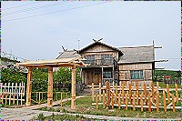
Була́ва — село в Ульчском районе Хабаровского края. Административный центр и единственный населённый пункт одноимённого сельского поселения. Расположено на правом берегу реки Амур между озёрами Ауриинское и Кади, в 62 километрах от районного центра (с. Богородское), в 757 километрах от краевого центра (г. Хабаровск), в 324 километрах от ближайшей железнодорожной станции (Комсомольск-на-Амуре). Официальной датой основания села Булава считается 1812 год. Селение было родовым стойбищем ульчей, основу хозяйства составляло рыболовство и охотничий промысел. Женская половина населения занималась сбором дикорастущих трав, ягод, кореньев. Из корней и молодых побегов тальника плели посуду, из бересты делали домашнюю утварь. Ульчам было известно и кузнечное дело: из железа изготавливали ножи, рыболовные крючки и другие необходимые предметы. Название села произошло от Булау (древнего шаманского посоха). В давние времена на тот берег Амура, где сейчас находится современное село Булава, приехали люди. Они облюбовали это место, так как оно было заслонено от морских ветров сопками, покрытыми девственной тайгой, а на противоположном берегу Амура простирались пойменные луга, изрезанные многочисленными протоками и маленькими озерами, изобилующими рыбой, где гнездились перелётные птицы и обитали пушные звери. Среди людей, облюбовавших это богатое зверьём и рыбой место, находился шаман – даи сагди ни, у которого был посох-булау (так на ульчском языке называется посох шамана). С помощью своего посоха старый шаман помогал людям во всем: в обустройстве жилья, в лечении сородичей от разных болезней, просил таёжных духов помочь охотникам добыть зверя, а для рыбаков у хозяина воды - хорошего улова. И именно в честь этого шаманского посоха-булау селение стало называться Булау, а с приходом первых переселенцев с центральных регионов Российской Империи название преобразовалось в русское - Булава.

Slide 3
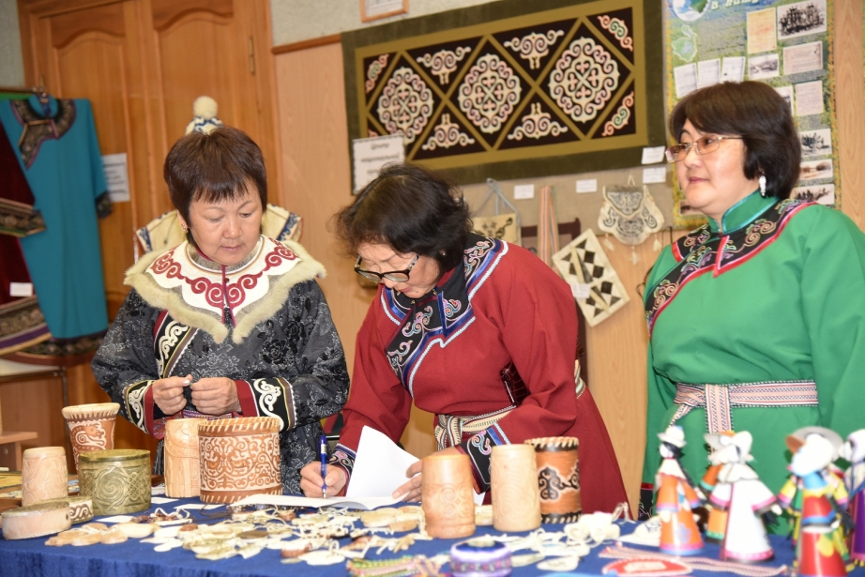
С середины XIX столетия с приездом русских поселенцев в Булаве стали развиваться огородничество и скотоводство. Ульчи обзавелись коровами, лошадьми, свиньями, козами, овцами, некоторые стали браться за разведение кур.
В 1860-х годах на Амуре открывается регулярное пароходное сообщение, появляется почта, её извозом начинают заниматься и жители села Булава. Новыми видами трудовой деятельности становятся заготовка дров и перевозка различных грузов, осуществляемая летом по воде на лодках, зимой — по льду на специально приобретенных для этих целей лошадях.
В 1872 году случилось сильное наводнение, у краевого центра уровень воды составил 722 см, но это событие мало отразилось на жизни села, ситуацию спасло наличие обширных площадей пойменных лугов.
В 1924 году в национальном селе Булава была открыта первая начальная (четырёхлетняя) школа для ульчских детей, затем преобразованная в 1951 году семилетнюю, а чуть позже — в восьмилетнюю (в 1975 году она стала средней). Значительным событием для жителей Булавы было создание в селе кооперативного товарищества «Наша сила» («Мунг кусу») в 1928 году. Работники кооперации много сделали для ликвидации неграмотности среди рыбаков. Была открыта изба-читальня, создан фельдшерско-акушерский пункт.
В 1931 году возник рыболовецкий колхоз «В единении — сила» («Камур опуни — кусу»). Большое внимание уделялось и развитию земледелия.
В 1935 году жители селений Удан и Сучун, расположенных выше по Амуру и затопляемых повторяющимися наводнениями, переехали в Булаву. В июле того же года был организован колхоз имени Ленина. Создание колхоза, перестройка хозяйства, культуры и быта изменили внешний облик села, планировку усадеб, жилищ.

Slide 4
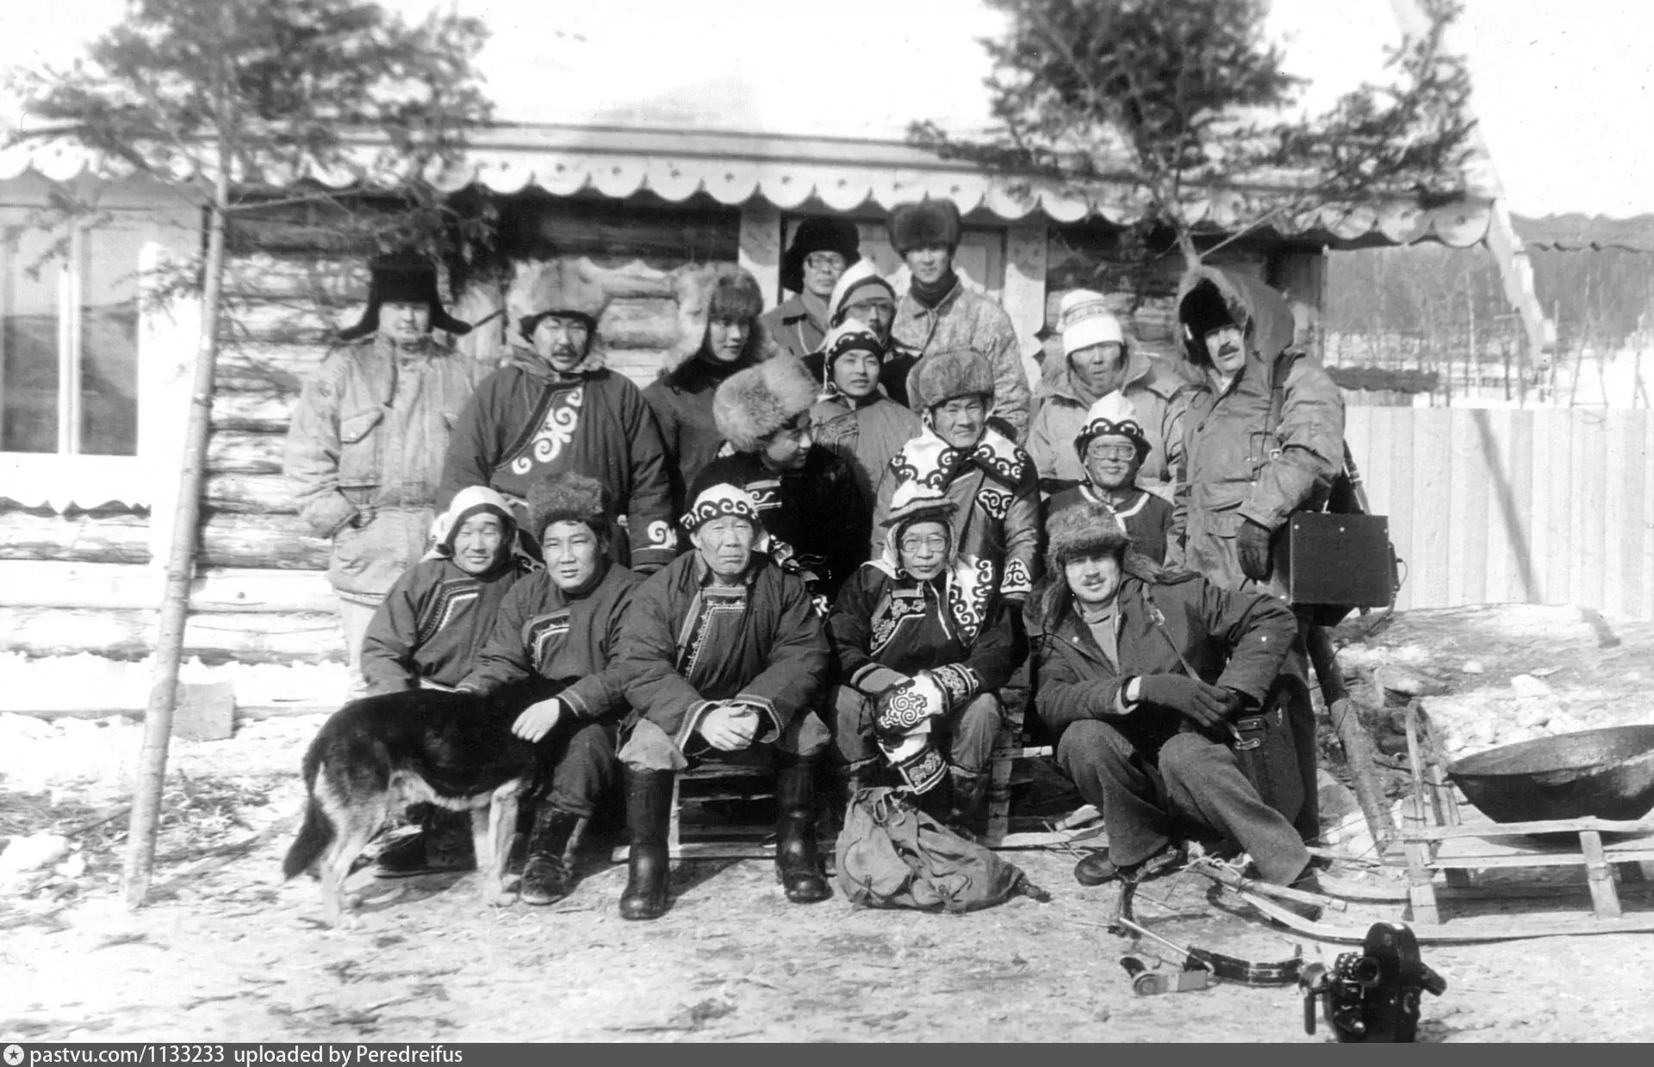
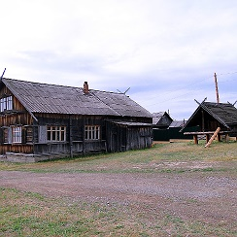
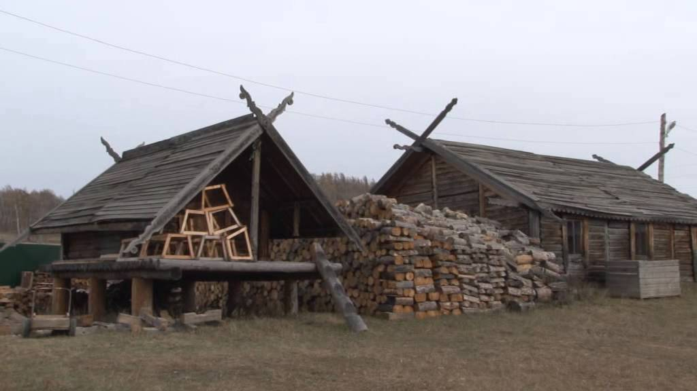
В 30-е годы почти все колхозники обзавелись огородами, многие выстроили срубные дома. Некоторые ульчи по примеру русских стали переносить хозяйственные постройки и ставить их позади жилищ.
В 1930-х годах появляются магазин, ясли, клуб, здания сельского совета и правления колхоза, баня, конюшня; осуществляется радиофикация Булавы, открывается радиоузел и почта.
Во время Великой Отечественной Войны почти все мужчины Булавы отправились на фронт, многие из них погибли во время войны. В 1945 году булавинцы в составе Красной Армии, Тихоокеанского флота и Краснознамённой Амурской флотилии приняли участие в разгроме японской Квантунской армии.

Slide 5
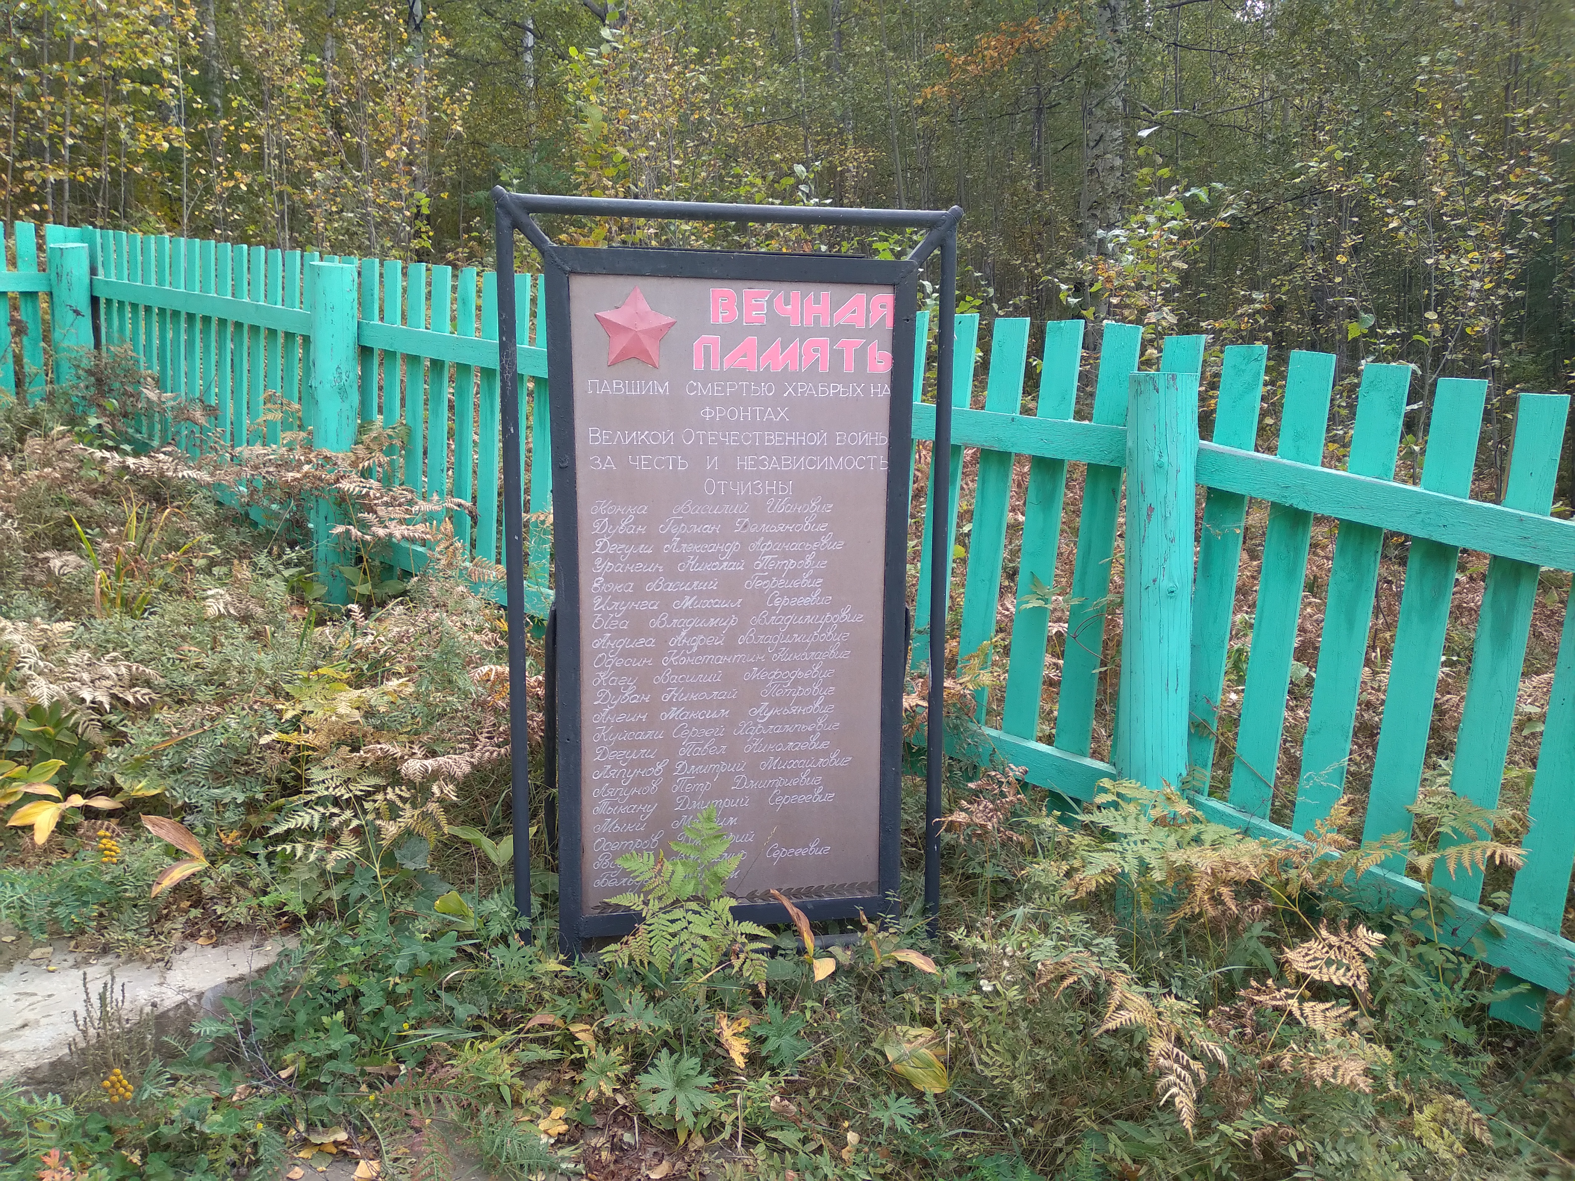
Памятник погибшим односельчанам в годы Великой Отечественной войны 1941-1945 гг
В 1975 году был установлен памятник погибшим односельчанам в годы Великой Отечественной войны 1941-1945 гг Возле памятника установлена стела с двадцать одним именем погибших односельчан в годы Великой Отечественной войны. Памятник расположен на склоне сопки, к нему ведут ступени. Ранней весной он стоит в окружении цветущего багульника. Летом его окружают нежные лиственницы, берёзы. Ежегодно школьниками и жителями села возлагаются цветы в память погибших односельчан.

Slide 6
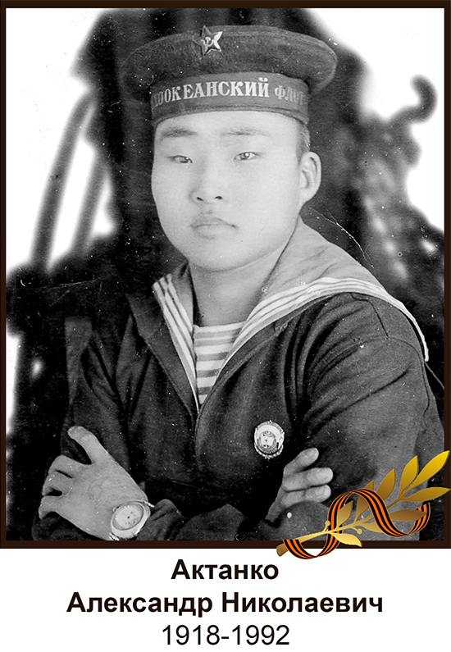
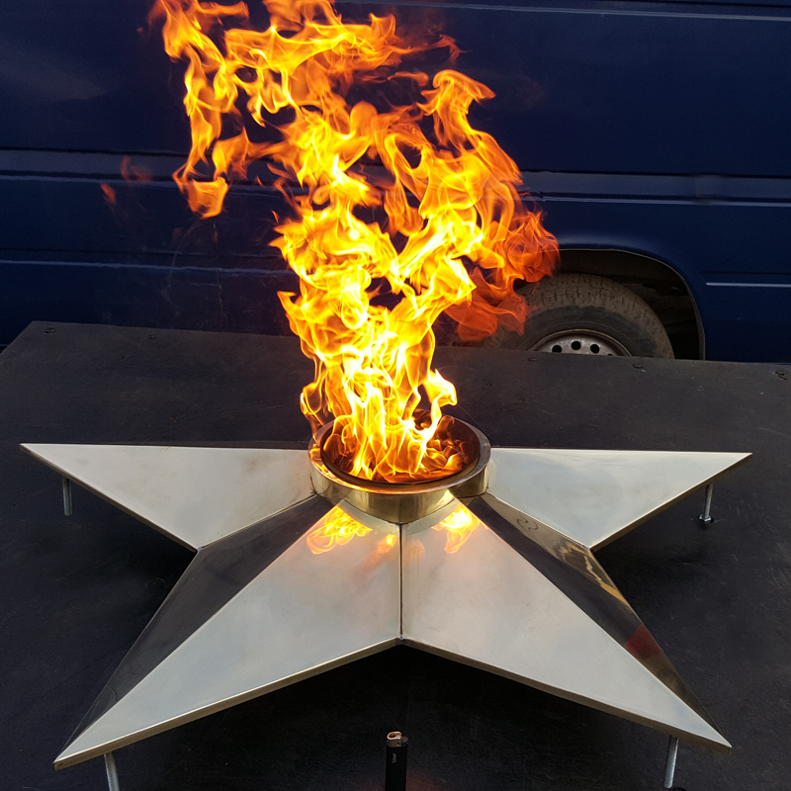
Дата рождения: __.__.1918
Место рождения: Хабаровский край, Нанайский р-н, Сикачи-Алян
Дата призыва:
16.10.1939
Воинское звание:
гл. старшина
Воинская часть:
Упр. 12 див. 1 ОДПЛ 1 БПЛ ТОФ Упр. 1 ДПЛ
Награды:
Орден Отечественной войны II степен
Источник: портал «Память народа»

Slide 7
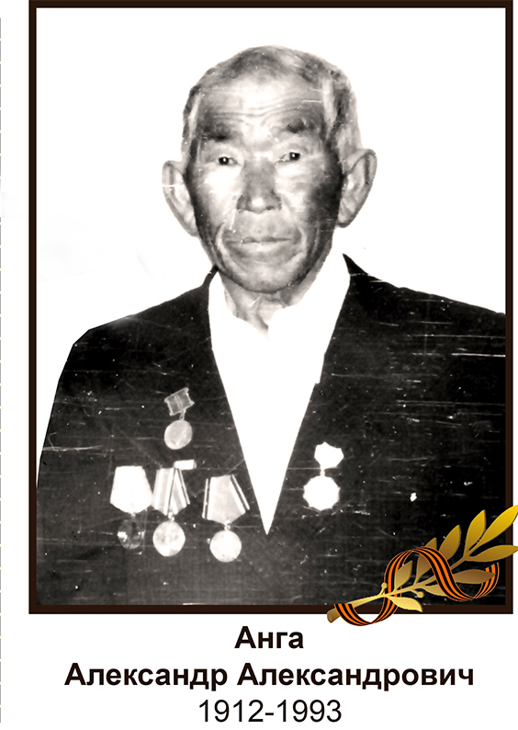
Дата рождения: __.__.1912
Место рождения: Нижне-Амурская обл, с. Новая Ферма
Место призыва:
Ульчский РВК, Хабаровский край,
Дата призыва: 1941 г.
Воинское звание: гв. рядовой
Воинская часть:
101 гвардейский стрелковый полк 35 гвардейской стрелковой дивизии
Награды:
Медаль «За отвагу»
Орден Красной Звезды
Источник: Портал «Память народа»

Slide 8
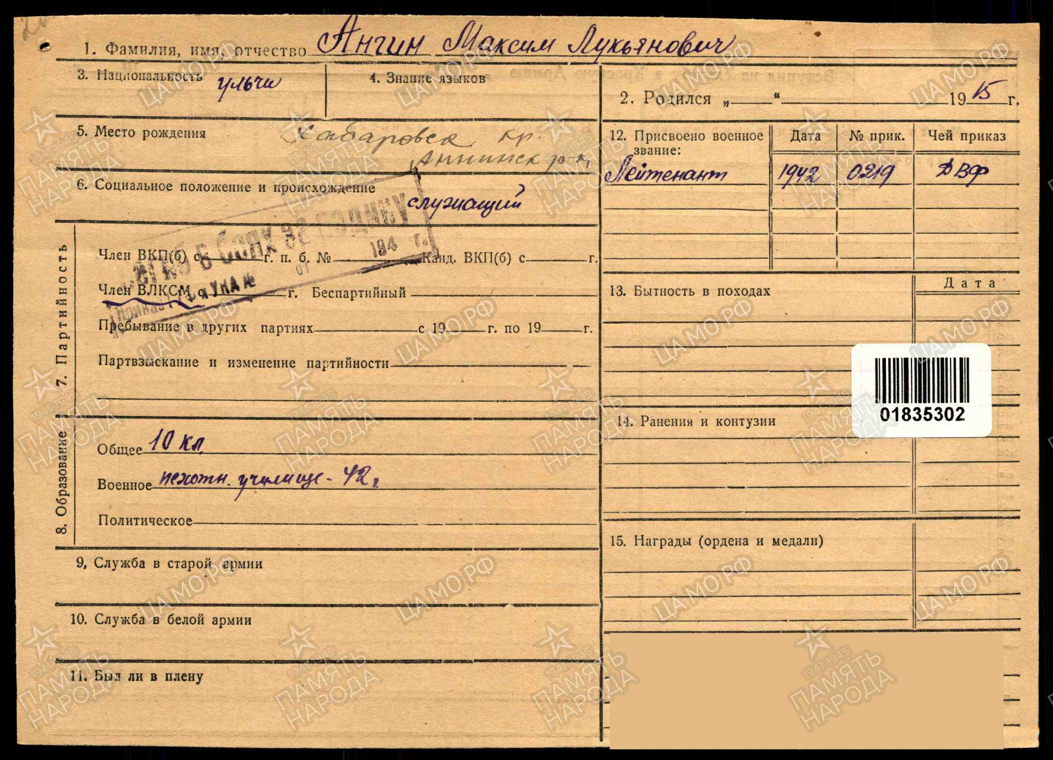
Ангин Максим Лукьянович
Дата рождения:__.__.1915 г.
Место рождения
Хабаровский край, Ульчский р-н, с. Булава
Дата призыва: __.__.1940
Воинское звание: лейтенант; гв. лейтенант
Воинская часть
169 гвардейский стрелковый полк 1 гвардейской стрелковой дивизии (II)
1 гвардейская стрелковая дивизия
42 гвардейская стрелковая дивизия
1 мото. гв. стр. див. 169 гв. сп
27 отдельный пулеметный артиллерийский батальон 153 укрепленного района
Московский военный округ
Награды: Орден Отечественной войны II степени
Источник: Портал «Память народа»

Slide 9
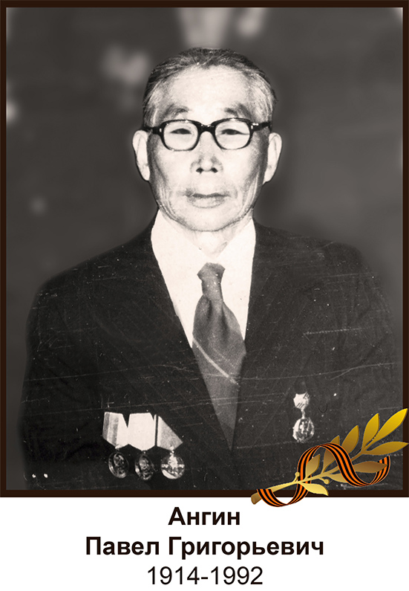
Дата рождения: __.__.1914 Место рождения: Хабаровский край, Ульчский р-н, с. Аури Награды: Орден Отечественной войны II степени Судьба: Участвовал в боевых действиях с августа по сентябрь 1945 на Дальневосточном фронте в составе 37 отд. минометного батальона, Командир отделения, старшина. Умер 02.03.1992 г. Источник: Портал «Память народа»

Slide 10
Ангин Максим Лукьянович
Дата рождения: __.__.1915
Место рождения: Хабаровский край,
Ульчский р-н, с. Булава
Дата призыва: __.__.1940
Воинское звание: лейтенант; гв. лейтенант
Воинская часть: 169 гвардейский стрелковый полк,
1 гвардейской стрелковой дивизии (II) 1 гвардейская стрелковая дивизия 42 гвардейская стрелковая дивизия 1 мото. гв. стр. див. 169 гв. сп 27 отдельный пулеметный артиллерийский
батальон 153 укрепленного района Московский военный округ
Награды: Орден Отечественной войны II степени
Судьба: Погиб 01.09.1943 г.Захоронен: Орловская обл., Карачевский р-н, выс.
246,9, юго-западные скаты
Источник: Портал « Память народа»

Slide 11
Андика (Андига) Андрей Владимирович
Дата рождения: __.__.1911
Место рождения: Хабаровский край, Ульчский р-н,
с. Булава;
Место призыва: Ульчский РВК, Нижне-Амурская обл.,
Ульчский р-н
Дата призыва: __.07.1941
Воинское звание: красноармеец
Воинская часть
854 стрелковый полк 277 стрелковой дивизии (II) 277 стрелковая дивизия 854 стрелковый полк
Награды
Медаль «За отвагу»
Источник: Портал «Память народа»

Slide 12
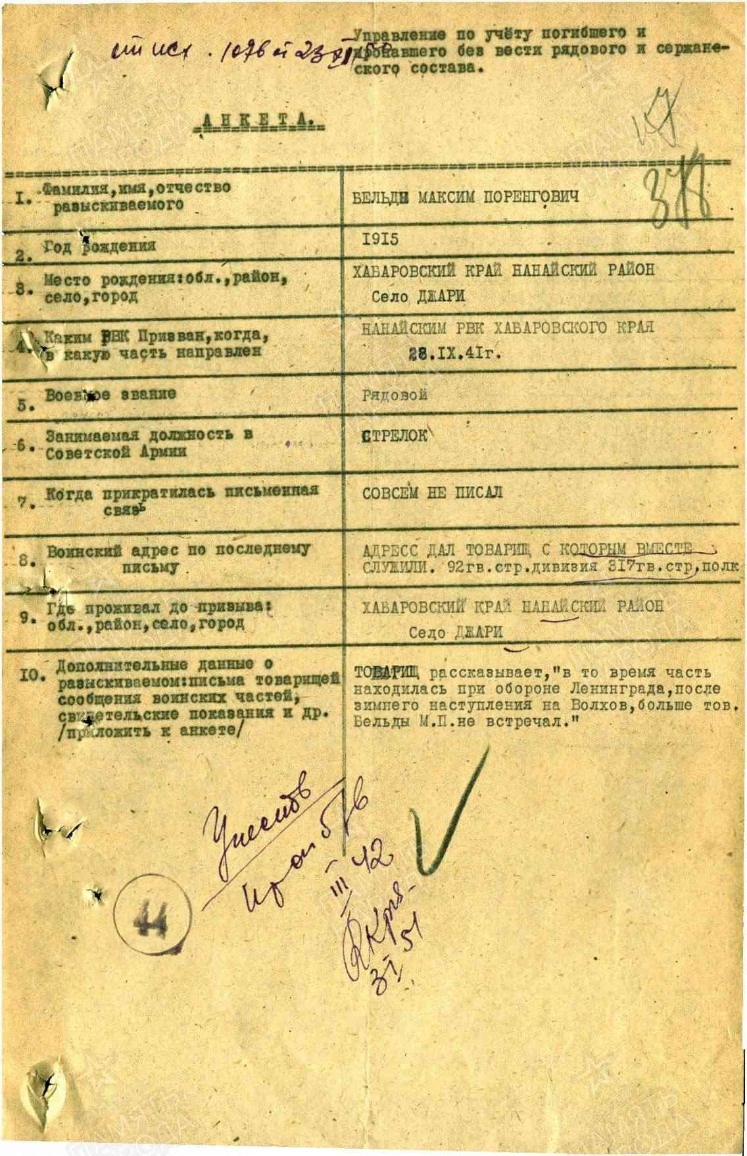
Бельды Максим Поренгович
Дата рождения: __.__.1915
Место рождения
Хабаровский край, Нанайский р-н, с. Джари
Дата призыва
28.09.1941;
Воинское звание
рядовой; красноармеец
Воинская часть
317 гвардейский стрелковый полк 103 гвардейской стрелковой дивизии
Судьба: Пропал Без вести: март 1942 г.
Источник: Портал «Память народа»

Slide 13
Бельды Михаил Иванович
Дата рождения
__.__.1923
Место рождения
Хабаровский край, Нанайский р-н
Награды
Орден Отечественной войны II степени
Умер 1990 г.
Источник: Портал «Память народа»

Slide 14
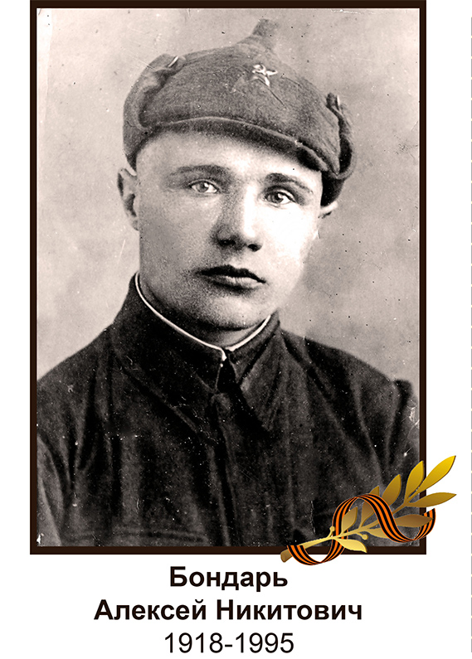
Дата рождения: 13.09.1918 Место рождения: с.Григорьевка Днепропетровская обл. Украинская ССР Место службы: 79 уч.минп 11 учебр (56 усп 42 учед) 422 артиллерийская бригада 1-й Украинский фронт Жукова Звание: гвардии сержант Награжден: Орден Славы III степени» 2 медали «За Отвагу», «За взятие Берлина» «За Победу над Германией» Время пребывания в действующей Армии 1940—1945гг. Легкое ранение. Работал в колхозе 60 лет Октября». Умер 29.12.1995 г. Источник: Портал «Память народа»

Slide 15
Дечули Минсун (Минцуна) Сергеевич
Дата рождения
__.__.1912; __.__.1914
Место рождения
Хабаровский край, Ульчский р-н, с. Булава
Место призыва
Ульчский РВК, Нижне-Амурская обл., Ульчский р-н
Воинское звание
красноармеец
Воинская часть
5 отдельный пулеметный артиллерийский батальон
Награды
Медаль «За боевые заслуги»
Источник: Память народа»

Slide 16
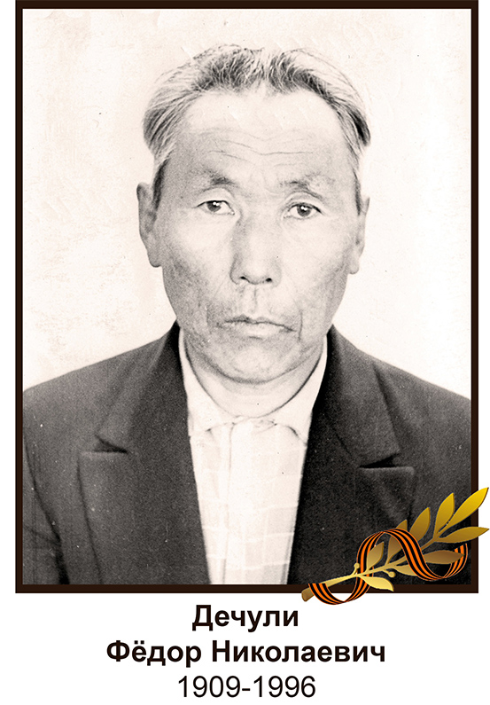
Дата и место рождения: 1909 г. с.Удан Ульчского р-н Нижне-Амурской области Место службы: 2-й Дальневосточный фронт в составе 16-й армии, 432 Волочаевский Краснознаменный отд. сп., рядовой Награды: орден Отечественной войны II степени, медаль «За Победу над Японией» Судьба: Участвовал в боевых действиях с августа по сентябрь 1945 Стрелок. Умер 11.01.1996 г. Источник: Портал «Память народа»

Slide 17
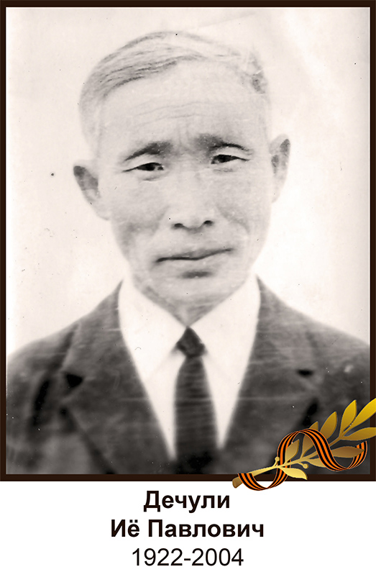
Дата и место рождения: 01.07.1922 г. с.Булава Ульчского р-на Нижне-Амурской области. Место службы и звание: 88 отдельная стрелковая бригада Награды: Орден Отечественной войны II степени «За Победу над Японией» Судьба: Коммунист с 1964 г. Время пребывания в действующей Армии с 03.08.1945г. по 09.09.1945 г. Помощник командира, старшина взвода. Умер 22.04.2004 г. Источник: Портал «Память народа»

Slide 18
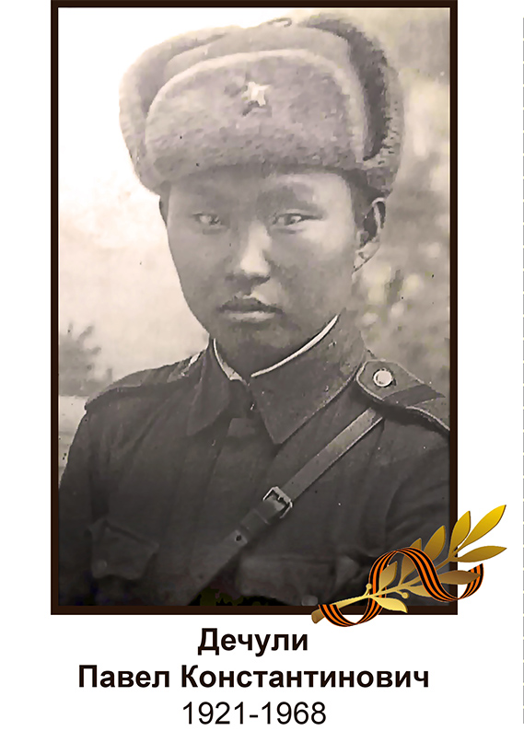

Slide 19
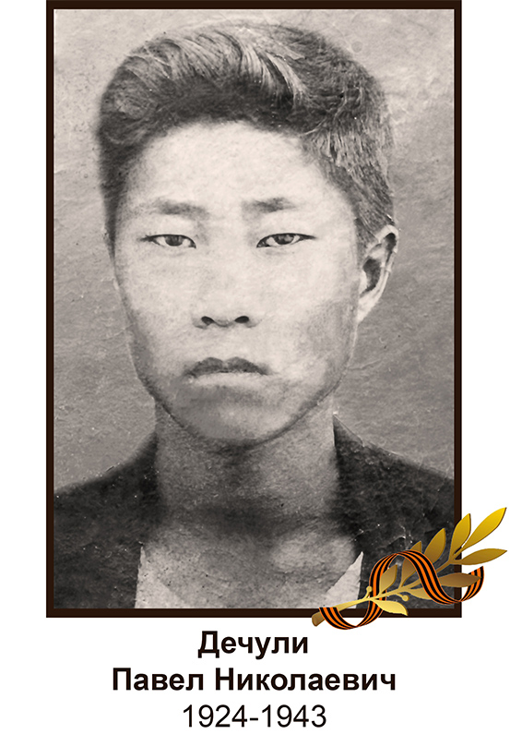
Дата и место рождения: 1924 г. с.Булава Ульчского р-на Нижне-Амурской области Дата и место призыва: Летом 1942 Ульчский РВК Нижне-Амурская обл. Место службы и звание: 915 стрелковый полк 246 стрелковой дивизии, старший сержант Судьба: Погиб в бою 28.08.1943 г. Комсомолец. Похоронен в д. Стрелецкая Севского р-на, Брянской области Источник: Портал «Память народа»

Slide 20
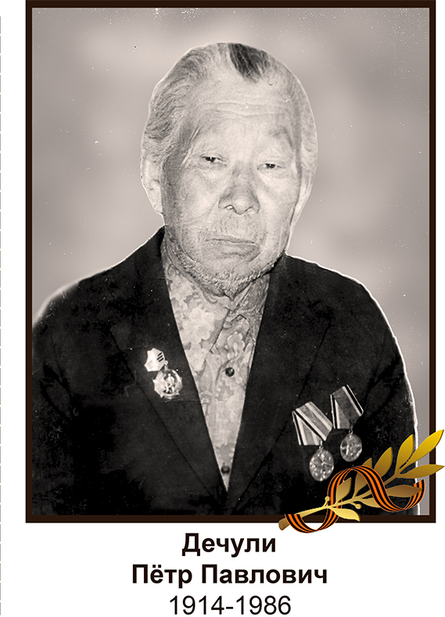
Дата и место рождения: 1914 г., в Хабаровском крае. Участвовал в боевых действиях с августа по сентябрь 1945 на 2-м Дальневосточном фронте в составе 16-й армии, 432 Волочаевский Краснознаменный отд. сп. Стрелок. Умер 27.10.1986 г. Награжден: медаль «За Победу над Японией» Источник: портал «Память народа»

Slide 21
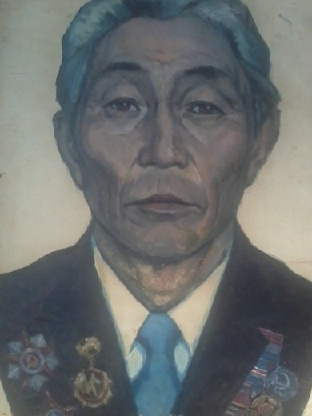
Дечули Семен Павлович
Дечули Семён Павлович
Записи из проекта Дорога Памяти
Дата рождения: 1917.01.01
Место рождения: Булава Хабаровский край
Ульчский район
Наименование военкомата: Хабаровский РВК
Дата выбытия: 1989
Страница героя на проекте:
Галерея Дорога памяти

Slide 22
Долгошеев Фёдор Петрович
Дата рождения
__.__.1919
Место рождения
Омская обл., Колосовский р-н, д. Владимировка
Награды
Орден Отечественной войны II степени
Умер 1990 г.
Судьба: Работал в Тахтинском ЛПХ
Источник: Портал «Память народа»

Slide 23
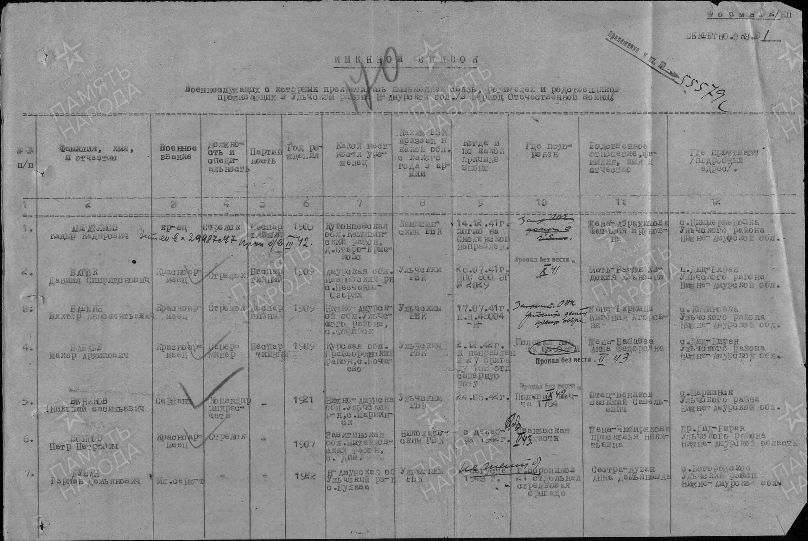
Дуван Герман Демьянович
Дата рождения
__.__.1922
Место рождения
Хабаровский край, Ульчский р-н, с. Булава
Воинское звание
мл. сержант
Воинская часть
21 стрелковая бригада внутренних войск НКВД
Судьба: Пропал без вести 08.1943 г.
Источник Портал «Память народа»

Slide 24
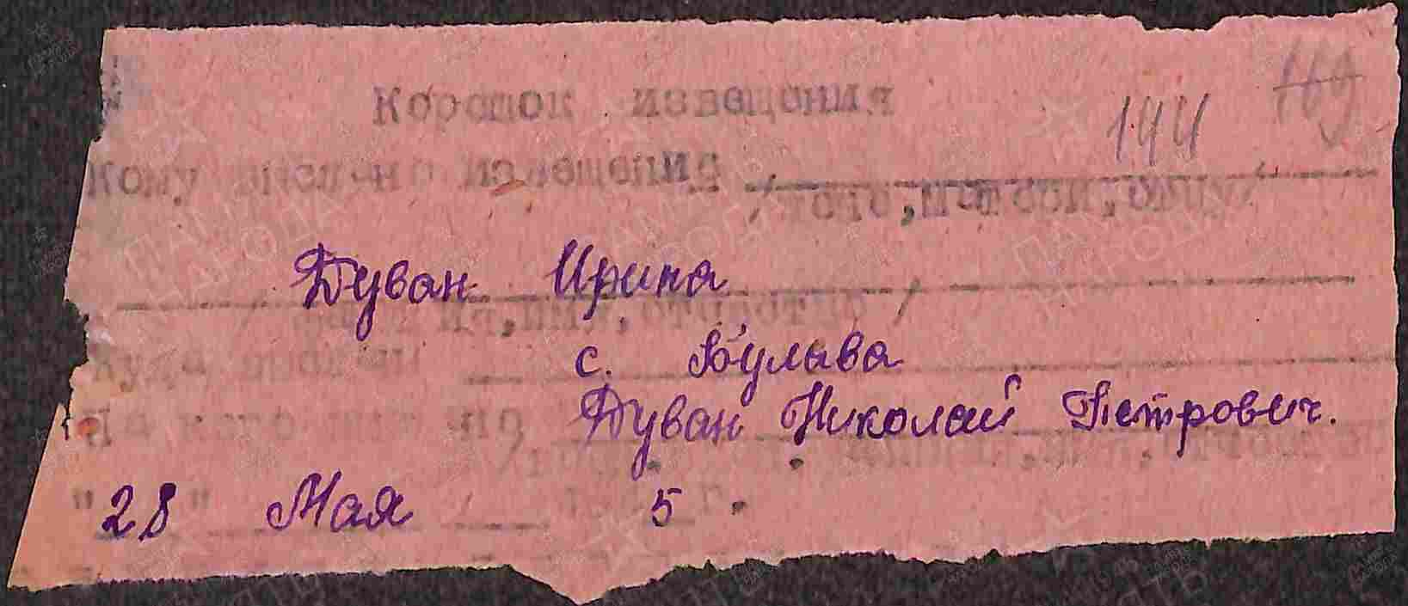
Дуван Николай Петрович
Дата рождения
__.__.1920
Место рождения
Хабаровский край, Ульчский р-н, с. Булава
Воинское звание
ефрейтор
Судьба: Пропал без вести 24.09.1943 г.
Источник: Портал «Память народа»

Slide 25
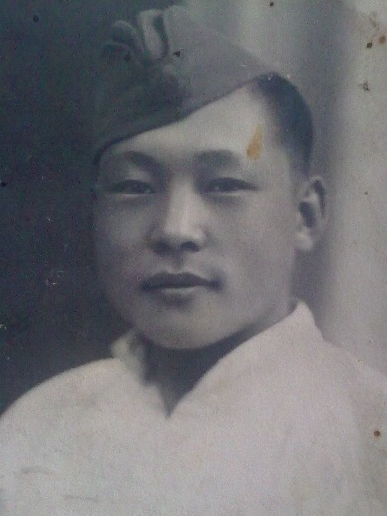
Дяфу Михаил Иванович
Дата рождения: __.__.1922
Место рождения: Нижне-Амурская обл. Ульчский р-н,
с. Мариинское
Место призыва:Ульчский РВК, Нижне-Амурская обл., Ульчский р-н
Дата призыва: 15.06.1941
Воинское звание: сержант; капитан
Воинская часть
82 отдельный мотоциклетный батальон 82 отдельный разведывательный батальон
Награды
Медаль «За отвагу» Орден Славы III степени Медаль «За оборону Сталинграда» Орден Отечественной войны II степени
Умер 2010 г.
Источник: Портал « Память народа»

Slide 26
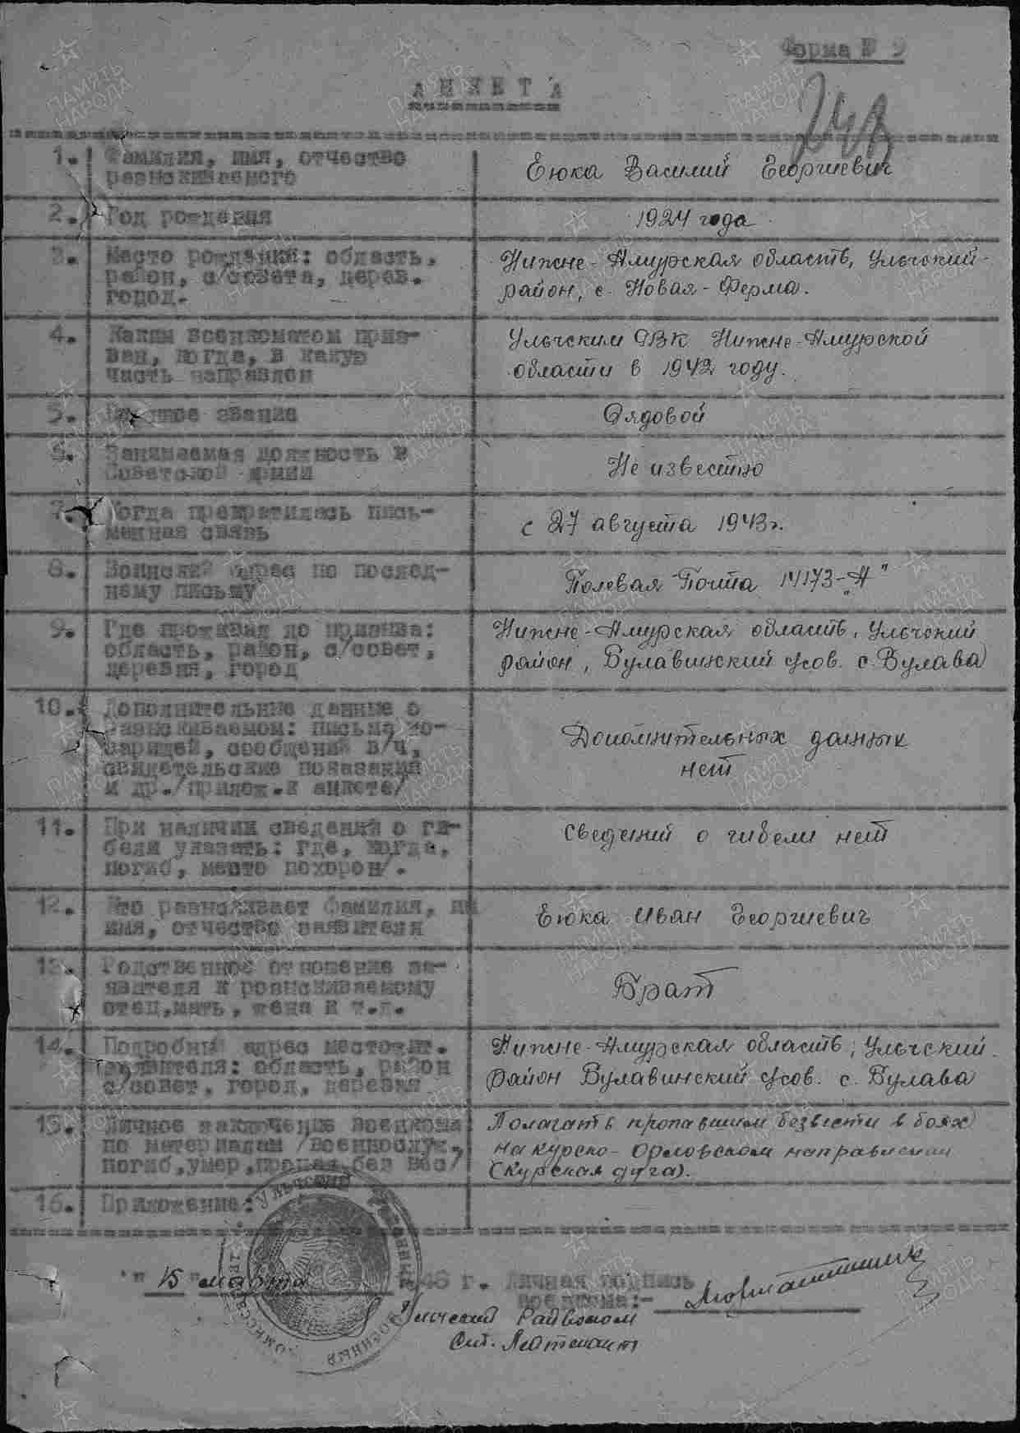
Еюка Василий Георгиевич
Дата рождения: __.__.1924
Дата призыва: __.__.1942 Ульчский РВК,
Нижне-Амурская обл., Ульчский р-н
Дата призыва: __.__.1942
Воинское звание: красноармеец
Последнее место службы: п/п 14173 "а"
Дата выбытия: __.11.1943
Причина выбытия: пропал без вести, ноябрь 1943 г.
Источник: Портал «Память народа»

Slide 27
Иленга (Илунга) Михаил Сергеевич
Иленга Михаил Сергеевич
Военно-пересыльные пункты и запасные полки
Дата рождения: __.__.1910
Дата призыва: Ульчский РВК, Нижне-Амурская обл., Ульчский р-н
Воинское звание: красноармеец
Последнее место службы: в/ч 10176
Военно-пересыльный пункт: 79 уч. минп 11 учсбр (56 усп 42 учсбр)
Прибыл в часть: 05.12.1943 г.
Погиб 12.03.1944 г. Похоронен возле д.Мичурино Воронежская область
Источник: Портал «Память народа»

Slide 28
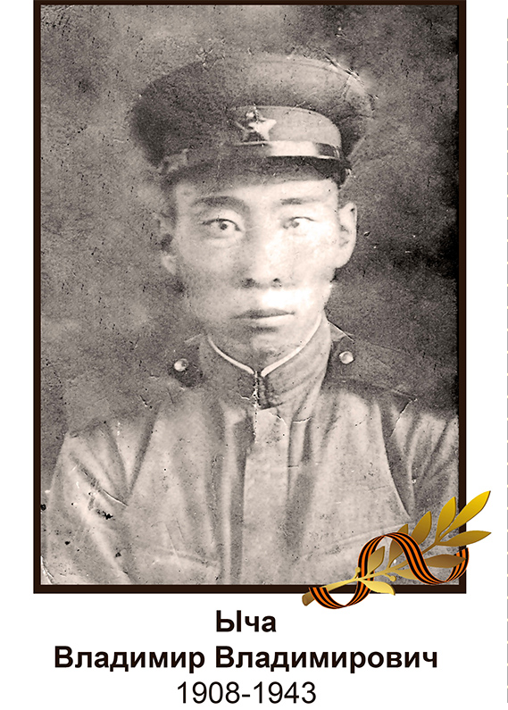
Дата и место рождение: 1908 г. с.Булава Ульчского района Нижне-Амурской области Дата и место призыва: 1942 г. Ульчский РВК Нижне-Амурской области Место службы и звание: рядовой, первые полгода служил в п.Де-Кастри Ульчского района в декабре 1942 г. был направлен на Западный фронт. В начале 1943 г. родственникам пришло письмо о тяжелом ранении под Сталинградом. Умер от ран 08.03. 1944 г. Захоронен Ярославская область, г.Ярославль, Леонтьевское кладбище, могила № 62. Источник: Портал «Память народа»

Slide 29
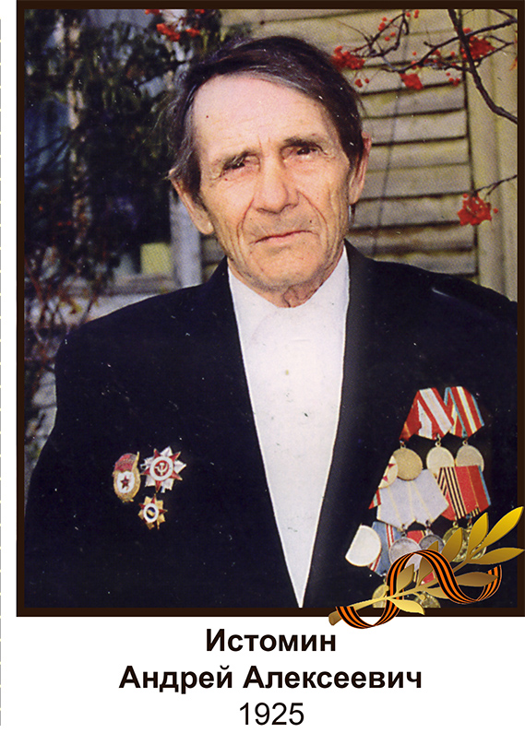
Дата и место рождения: 22.12.1925 г. г.Змеиногорск, Змеиногорский р-он, Алтайский край Дата и место призыва: 1943 г. Змеиногорский РВК Алтайский край Место службы и звание: 329 стрелковая девизия, 418 медико-санитарный батальон, рядовой; красноармеец Награжден: Орден Отечественной войны II степени медали «За отвагу» «За боевые заслуги» Умер:14.03.2022 г. Судьба: Участвовал в боевых действиях с 1943 по май 1945 на фронтах Великой Отечественной войны Источник: Портал «Память народа»

Slide 30
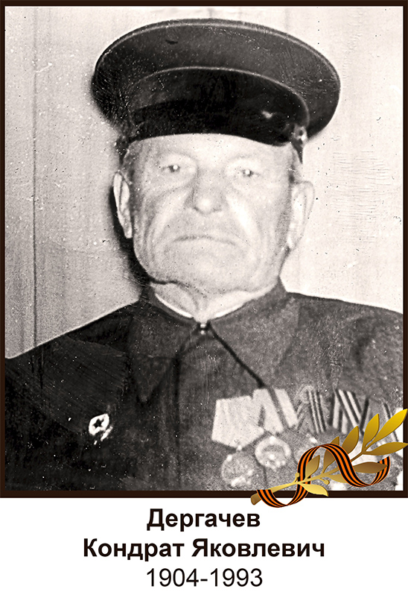
Дата и место рождения: 22.09.1904 г. с.Болкуны, Владимировский р-он, Астраханский окр. Сталинградская обл. Дата и место призыва: Ульчский РВК, Нижне-Амурская обл. Место службы и звание: Парб. 177 11 гв. тк, 101 отдельный саперный батальон, младший сержант Награжден: Орден Отечественной войны I степени, Медали: «За боевые заслуги" «За победу над Германией в ВОВ 1941-1945 гг» Судьба: На фронте с 1943 по 1945 гг. был ранен. Умер 05.04.1993 г. Источник: Портал «Память народа»

Slide 31
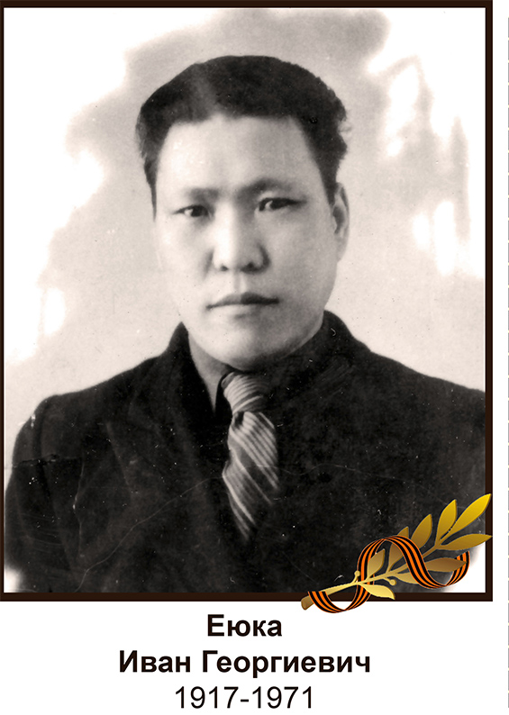
Дата и место рождения: 1917 г., с.Булава Ульчского р-на, Нижне-Амурской области Дата и место призыва: 1941г. Место службы и звание: сержант Награды: Медаль «За отвагу» Судьба: на фронте с 1941 по 1945. Был ранен. После войны проживал в с.Булава Ульчского района Хабаровского края. Источник: Портал «Память народа»

Slide 32
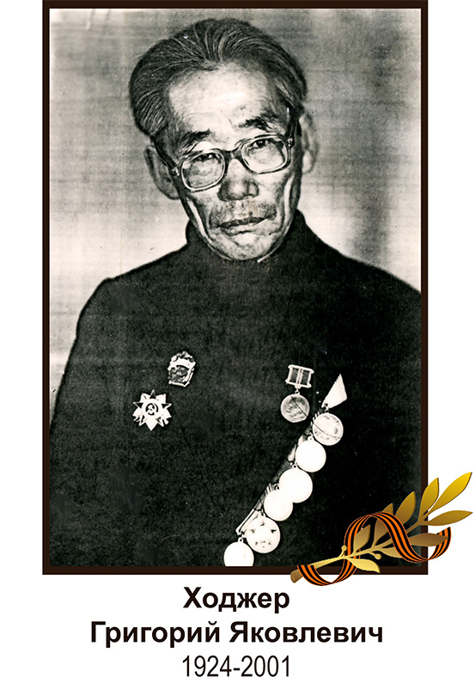
Дата и место рождения: 01.05.1924г. с.Джоина Нанайского р-на Хабаровского края Дата и место призыва: 04.09.1942 г. Нанайский РВК Хабаровского края Место службы и звание: АСБО, 226 ОРАД ТОФ красноармеец Награжден: «За Победу над Японией» Судьба: Умер 15.06.2000 г. Источник: Портал «Память народа»

Slide 33
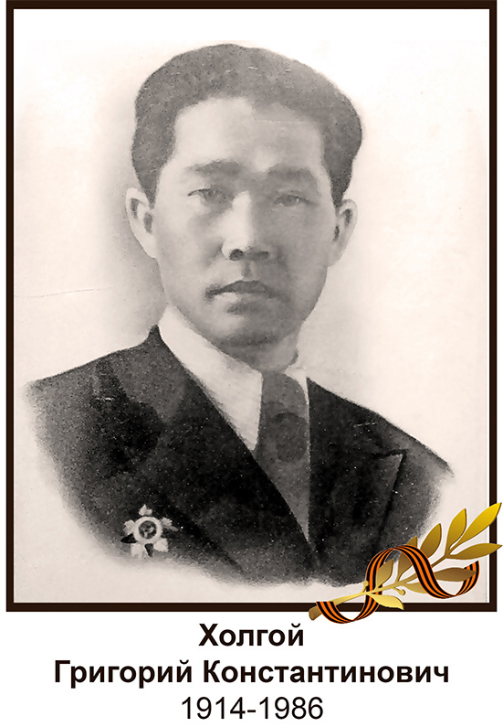
Дата и место рождения: 1912г. с.Булава Ульчского района Нижне-Амурской области Место службы: 93-ий отдельный арт. Дивизион, 282-ой танковый батальон ефрейтор Награжден: Гвардейский значок, «За Победу над Германией» «Орден Славы III-й степени» «Орден Славы II-й степени» «Орден Красной Звезды» Судьба: Время пребывания в действующей Армии с 1942 по 1944 гг. командир башни. В ходе боевых действий получил легкое ранение. Умер 19.02.1986 г. Источник: Портал «Память народа»

Slide 34
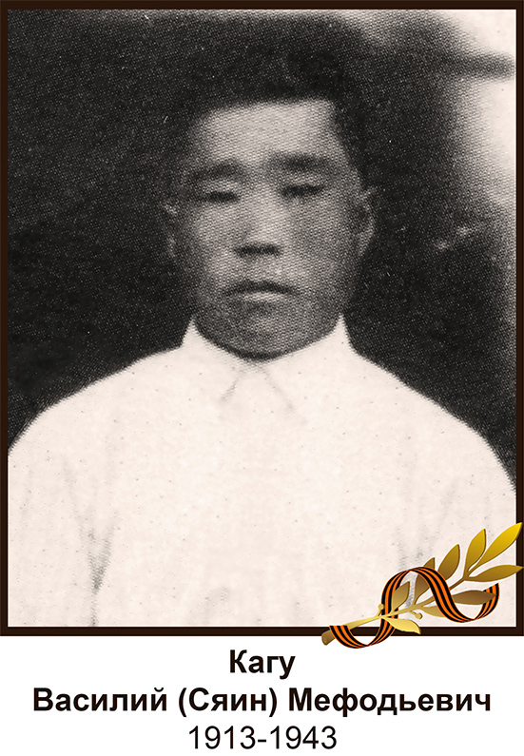
Дата и место рождения: 1913г. с.Булава Ульчского района Нижне-Амурской области Место службы и звание: в/ч п/п 74043, младший сержант. Судьба: Погиб в бою 17.11.1943. Похоронен в с.Пушкаревка Верхнеднепровского района Днепропетровской области (Украина) Источник: портал «Память народа»

Slide 35
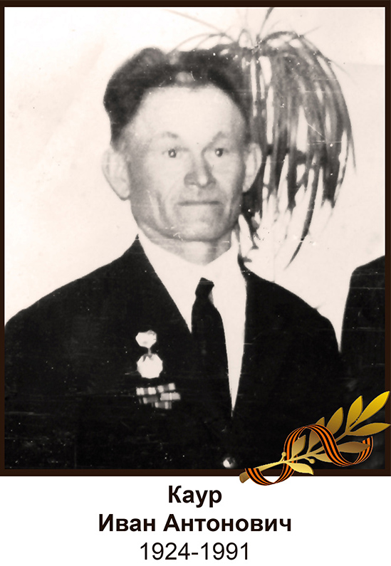
Дата и место рождения: 1924 г. ст.Уриев Архаринского р-на Амурская область Дата и место призыва: 17.10. 1942 г. Архаринским РВК Амурская область Место службы и звание: 112 ЗСП,300 дивизия, 1051 стрелковый полк, младший сержант, красноармеец Награжден: орден Отечественной войны II степени, медаль: «За Победу над Японией», Благодарность от И.В. Сталина. Субьба: Время пребывания в действующей Армии с 10.10.1942 г. по 01.04.1948 г., Телефонист. С августа по сентябрь 1945 на 2-м Дальневосточном фронте в составе арт бригады, Артиллерист. Умер 30.12.1991 г. Источник: портал «Память народа»

Slide 36
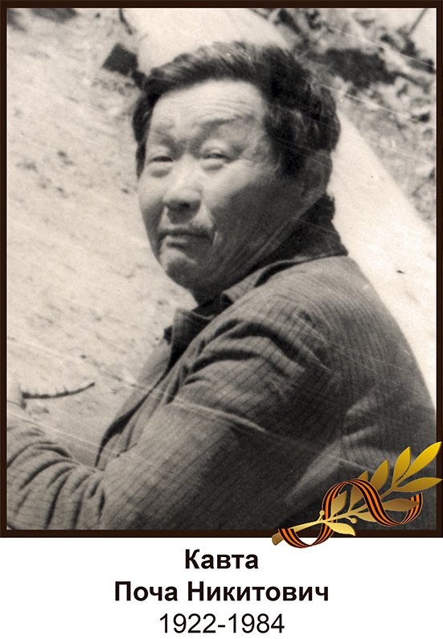
Умер 05.03.1983

Slide 37
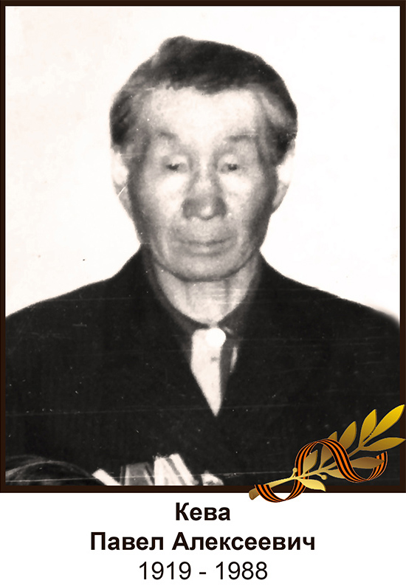
Дата и место рождения: 1919 г. с.Мариинское Ульчского р-на Нижне-Амурской области Дата и место призыва: 09.08. 1945 г. Ульчский РВК, Нижне-Амурской области, Место службы и звание: 88 стрелковый полк, сержант, командир стрелкового отделения Награжден: Орден Отечественной войны II степени «За Победу над Японией» Судьба: Время пребывания в действующей Армии с 09.08.1945 по 03.09.1945 гг. Рабочий в колхозе «60 лет Октября» Источник: портал «Память народа»

Slide 38
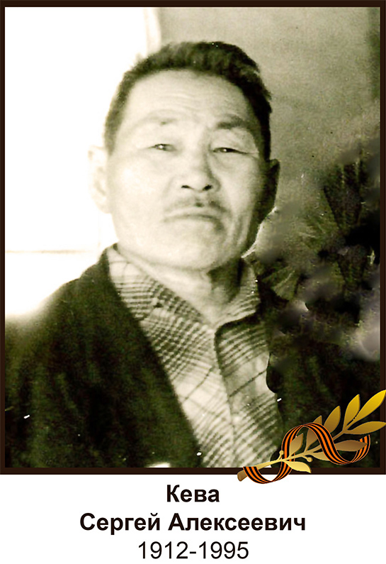
Дата и место рождения: 01.031912 г. с.Мариинское Ульчского р-на Нижне-Амурской области Место службы и звание: 93 арт- дивизион, 4 батарея, ефрейтор Награжден: Орден Отечественной войны II степени «За Победу над Японией Судьба: Время пребывания в действующей Армии: 1941-1945 гг. заряжающий, Умер 04.09.1995 г. Источник: портал «Память народа»

Slide 39
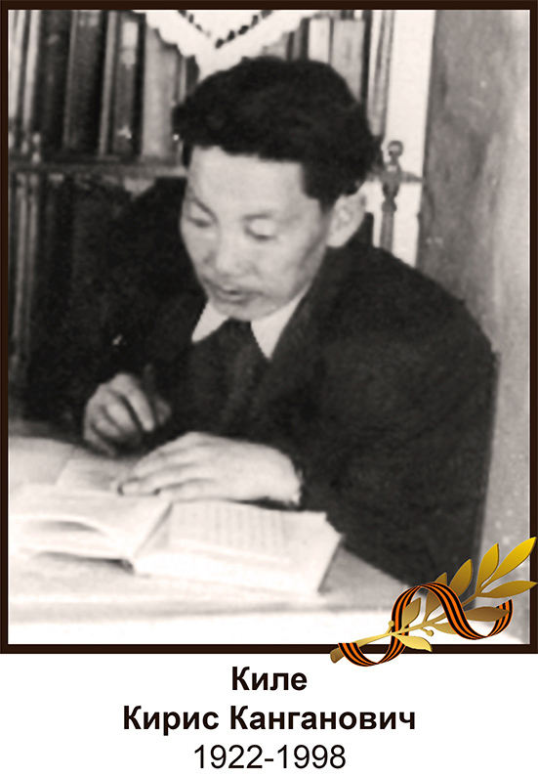
Дата и место рождения: 25.07.1922 г. с.Найхин Нанайского р-на Хабаровского края Место службы и звание: 82 отдельный артиллерийский дивизион ДВФ, 104 укрепленный район, майор Награждени: орден Отечественной войны II степени, медаль «За Победу над Японией» Судьба: Коммунист с 1943 г. Участвовал в боевых действиях с августа по сентябрь 1945 г. Работал художником в Тахтинском ПМК. Ветеран труда. Источник: портал «Память народа»

Slide 40
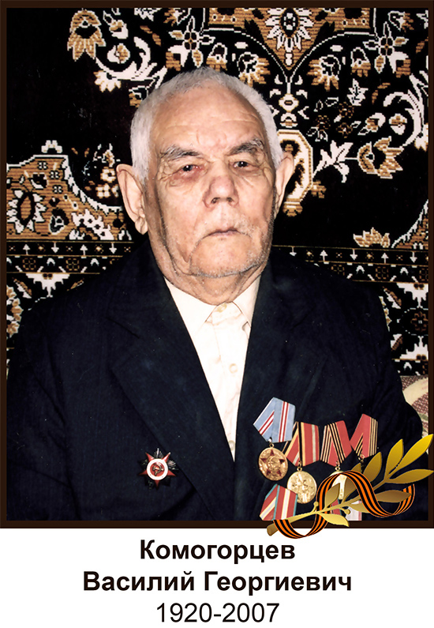
Дата и место рождения: 06.09.1920 г., c.Мильчидон, Чернышевского р-на, Читинской области Место службы и звание: 39 стрелковый полк. 982-й стрелковый полк, рядовой Награжден: Орден Отечественной войны II степени «За Победу над Японией» Благодарность от И.В. Сталина «За взятие Большого и Малого Хингана» Благодарность от Военсовета. Судьба: Время пребывания в действующей Армии с июля 1942 по 1946 гг., автоматчик. В боях получил контузию. Умер 26.02.2008 г. Источник: портал «Память народа»

Slide 41
Колобов Константин Кузьмич
Дата рождения __.__.1922
Место рожденияХабаровский край, Комсомольский р-н,
г. Комсомольск-на-Амуре
Место призыва
Комсомольский-на-Амуре ГВК, Хабаровский край, г. Комсомольск-на-Амуре
Дата призыва
__.__.1941; __.__.1943
Воинское звание
сержант; командир; ст. сержант; мл. нач. состав;
командир расчета; красноармеец; гв. ст. сержант
Воинская часть
129 гвардейский стрелковый полк 45 гвардейской стрелковой дивизии 147 стрелковый полк 43 стрелковой дивизии 129 стрелковый полк 93 стрелковой дивизии (II) 708 стрелковый полк 43 стрелковой дивизии 161 гвардейский стрелковый полк 53 гвардейской стрелковой дивизии
Награды
Медаль «За боевые заслуги» (2) Медаль «За отвагу» Медаль «За оборону Ленинграда» (2) Медаль «За оборону Ленинграда» Медаль «За победу над Германией в Великой Отечественной войне 1941–1945 гг.»
Источник: портал «Память народа»

Slide 42
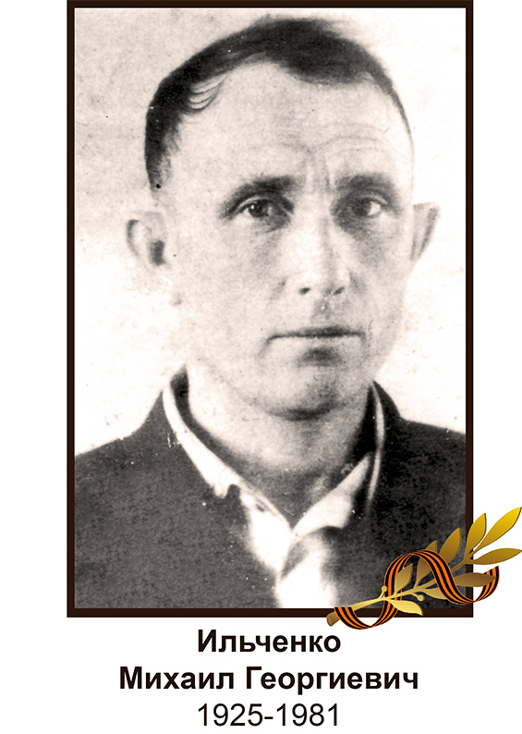
Дата рождения: 1925г. Награжден: медалью «За Победу над Японией» Участвовал в боевых действиях с августа по сентябрь 1945 на 2-м Дальневосточном фронте в составе 16-й армии, 65 отд. пулеметно-артиллерийский батальон, 104 укремленный район. Телефонист, рядовой. Умер 23.11.1981 г.

Slide 43
Коньков Василий Архипович
Дата рождения
10.01.1926
Место рождения
Горьковская обл., Разинский р-н, с.Разино
Звание: рядовой
Награды
Орден Отечественной войны II степени
медаль «За победу над Германией1941-1945 гг.
Умер 12.01.1990 г.
Источник : Портал « Память народа»

Slide 44
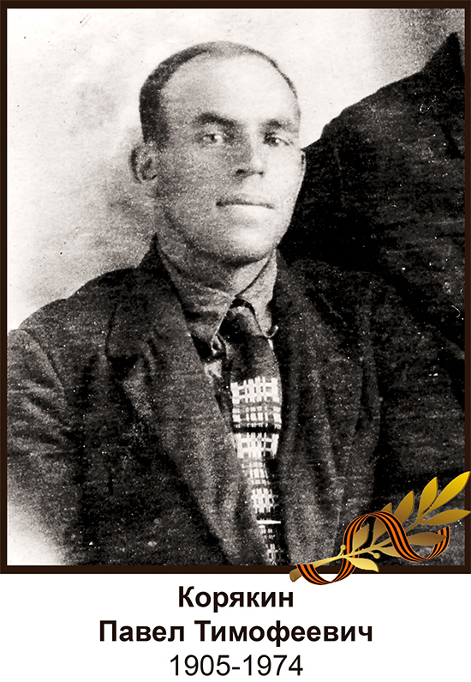
Дата рождения: 1904 г. Дата и место призыва: 07.1942 г. Ульчский РВК Нижне-Амурской области5зсп ДВА Звание: красноармеец На фронте с 1942 по 1945,был ранен. Источник: портал «Память народа»

Slide 45
Конка Василий Иванович Дата рождения __.__.1924 Место рождения Хабаровский край, Ульчский р-н, с. Булава Воинское звание мл. сержант Воинская часть 69 упрп 222 сд Погиб: 02.09.1943 г Захоронен: Смоленская область, Спас-Деменский район, д.Хотеевка, северо-восточнее 100м могила № 83 Источник: портал «Память народа»

Slide 46
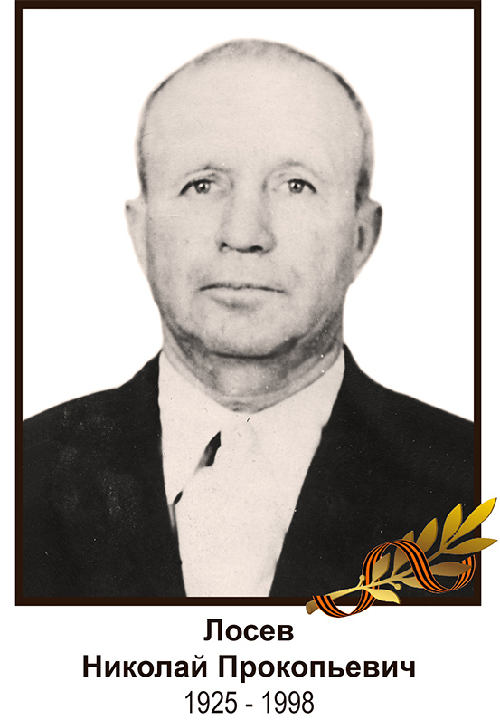
Дата и место рождения: 21.09.1925 г. с.Азаричи, Новозыбковский р-он Орловская обл. Дата призыва: 01.12.1943г. Место службы и звание: 876-й стрелковый полк, рядовой Награжден: Орден Отечественной войны II степени Медаль: «За Победу над Германией» Время пребывания в действующей Армии с 01.12.1943 по 04.01.1944 г. Минометчик. Инвалид войны 2 группы. Умер 28.08.1998 г. Источник: портал «Память народа»

Slide 47
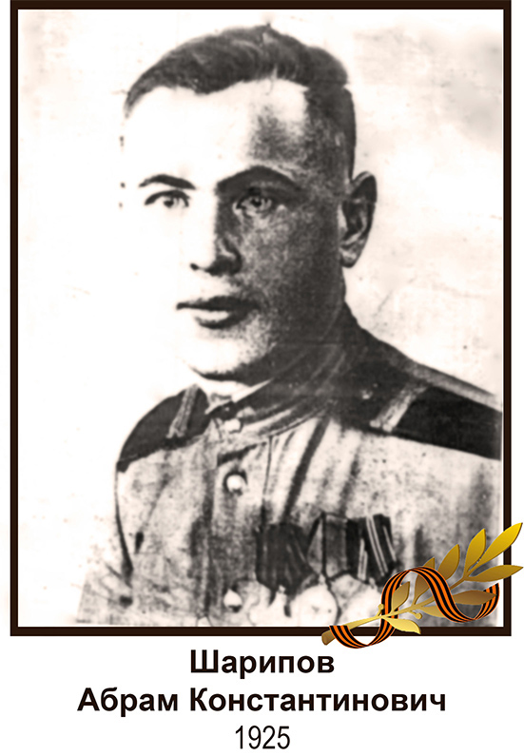
Дата и место рождения: 1925 г. д.Малиновка Нижнеингашский район Красноярский край Место призыва: Нижне-Ингашский РВК Красноярский край Место службы и звание: 597 стрелковый полк 207 стрелковой дивизии, мл.сержант Награжден: Орден Славы III-степени 2 шт. Орден Красной Звезды, Орден Отечественной войны II-степени» Медали: «За Отвагу» «За Победу над Германией в Великой Отечественной войне 1941-1945 г.г.», «За освобождение Варшавы» «За взятие Берлина» Судьба: До войны работал трактористом. Воевал с 1942 по 1945 гг. Был ранен. После войны проживал в с.Булава Ульчского района Хабаровского края. Работал Тахтинском ЛПХ. Источник: портал «Память народа»

Slide 48
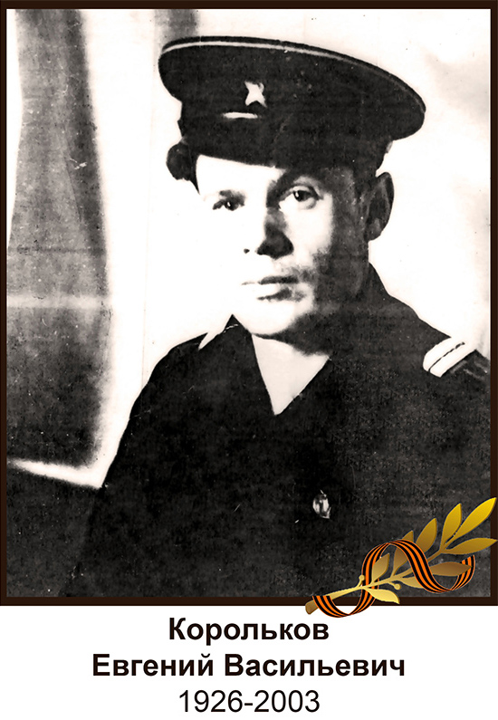
Дата и место рождения: 30.07.1926 г. ст.Оричи Кировской области Дата и место призыва: 15.10.1943 г., Оричевским РВК Кировской области Время пребывания в действующей Армии с 15.10.1943 по 15.01.1953 гг. Войсковая честь и должность: 678 морской строительный батальон ТОФ с 09.08.1945 по 03.09.1945гг. , в войне с Японией, старшина I статьи Награжден: Орденом Красного Знамени» Орденом «Красной Звезды» Орденом «Отечественной войны 2 степени» и медалью «За боевые заслуги». Время пребывания в действующей Армии с 15.10.1943 по 15.01.1953 гг., Инвалид 1 группы. Умер 23.07.2002 г. Источник: портал «Память народа»

Slide 49
Куйсали Григорий Семенович Дата и место рождения: 1917 с.Удан Ульчского района Нижне-Амурской области Награжден: Орден Отечественной войны II степени «За победу над Японией» Источник: портал «Память народа»

Slide 50
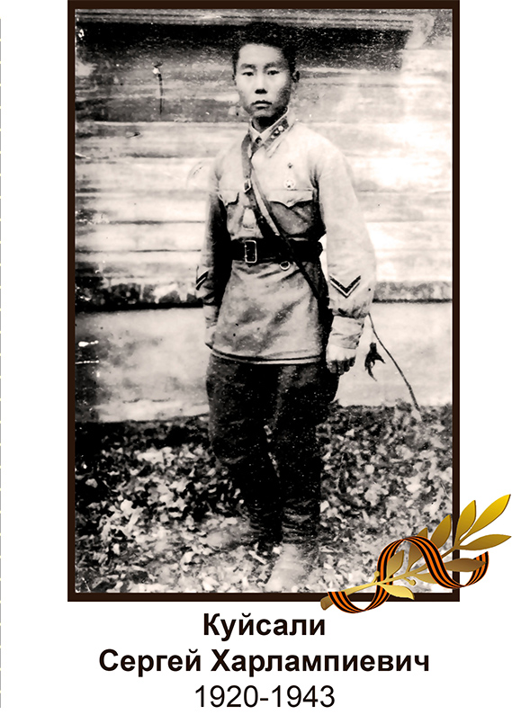
Дата и место рождения; 1920 с.Булава Ульчского района Нижне-Амурская область Воинское звание: Лейтенант Умер от ран 08.09.1943 г. До войны окончил Николаевское на Амуре педагогическое училище, работал учителем в с.Аури Командир взвода войсковой части 64163. В боях под Москвой получил ранение Похоронен на ст. Матвенино Собинского р-на Владимирской обл. Источник: портал «Память народа»

Slide 51
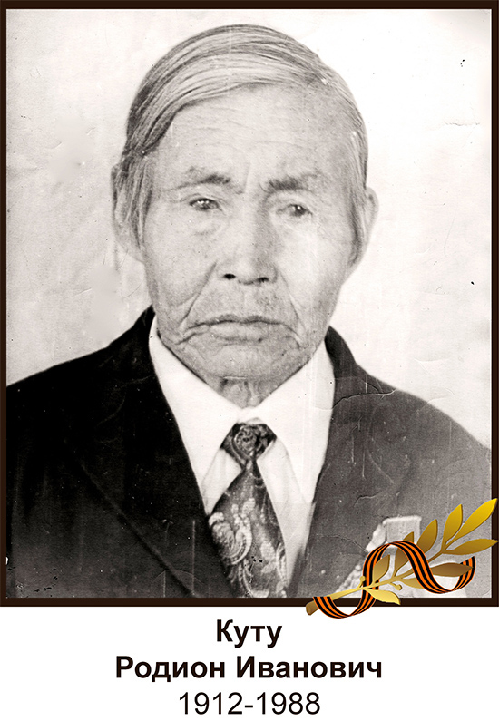
Дата рождения: 1912г. Дата и место призыва: 10.07. 1941 Николаевский на Амуре ГВК Нижне-Амурской области г.Николаевск на Амуре Место службы: 347омсб 8 гв.мк гвардии ефрейтор Награды: орден Славы 3 степени, 3 медали «За Отвагу» 3 шт. «За Победу над Германией», Даты подвига:02.08.1944, 05.08.1944-11.08.1944, Время пребывания в действующей Армии с 10.07.1941 по 09.05.1945 гг. Войсковая часть и должность: 1-й Украинский фронт, пехотинец. Умер 05.05.1988 г. Источник: портал «Память народа»

Slide 52
Дата и место рождения: 21.09.1925 с.Азаричи Новозыбковский р-он Орловская обл. Дата призыва: 01.12. 1943 г. 876-й стрелковый полк, рядовой Время пребывания в действующей Армии с 01.12.1943 по 04.01.1944. Минометчик. Инвалид войны 2 группы. Умер 28.08.1998 г. Источник: портал «Память народа»

Slide 53
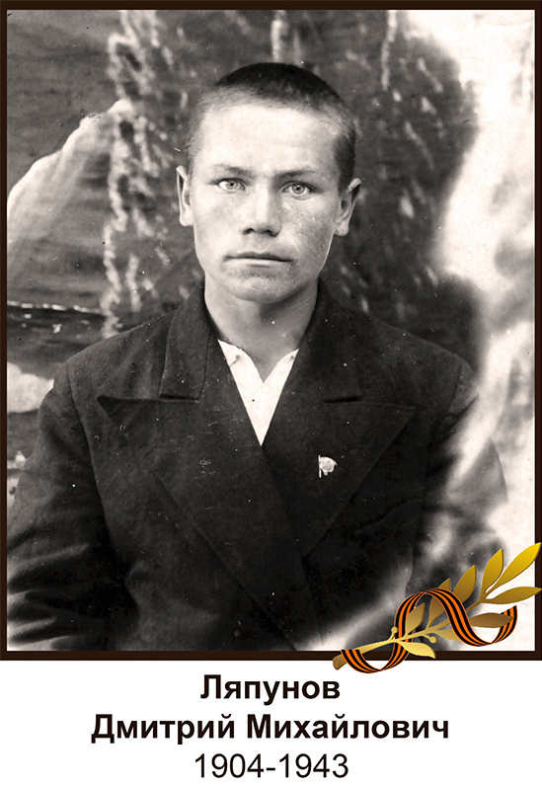
Дата и место рождения: 1904 с.Укан Ярский район Удмуртская ОА Место призыва: Ульчский РВК Нижне-Амурской области Место службы: 67361 к Воинское звание: красноармеец Пропал без вести. Источник: портал «Память народа»

Slide 54
Ляпунов Петр Дмитриевич Дата и место рождения: 1924 Удмуртская АССР звание: рядовой Призван 26.08.1942 г. Погиб на фронте в июле 1943 г. Информация: со слов родственников, сестры Нацвиной Клавдии Дмитриевны

Slide 55
Николаев Георгий Иосифович Дата и место рождения: 1926 с.Шумиха Петрокаменский район Свердловской области Звание: рядовой Дата призыва: 1943 Место службы: 54 гвардейский артиллерийский полк 27 гв. стрелковой дивизии Награды: Орден Отечественной войны II степени медали «За отвагу», «За освобождение Варшавы» «За взятие Берлина» «За Победу над Германией в Великой Отечественной войне 1941-1945 гг.» Источник: портал «Память народа»

Slide 56
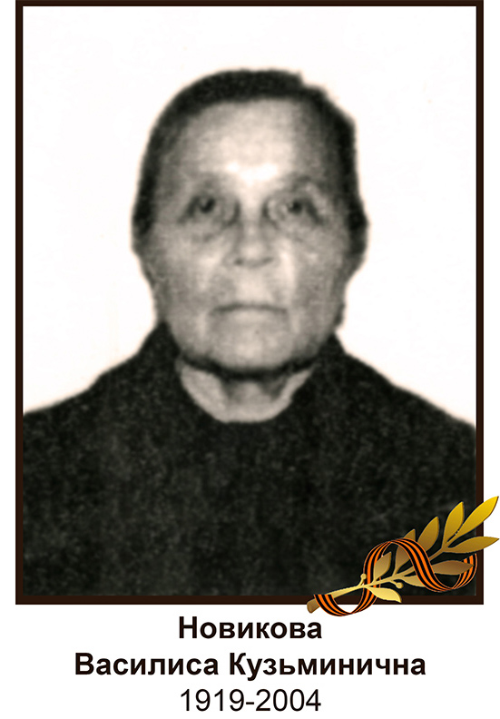
19.08.1919с.Демкино Пензенской области Орденом Победы и орденом Жукова Воевала в г.Энгельсе Умерла 24.03.2004

Slide 57
Объедков Александр Никифорович Дата рождения: __.__.1917 Место рождения: Амурская обл., Завитинский р-н, с. Екатеринославка Наименование награды: Орден Отечественной войны II степени Источник: Портал «Память народа»

Slide 58
Одесин Константин Никитич Дата и место рождения: 1919 с.Булава Ульчского района Хабаровского края Звание: лейтенант Место службы: 126 осбр, 126 стрелковая бригада Умер от ран 25.06.1942 г. Похоронен в д. Репище Мтарорусского района Новгородской области Источник: Портал «Память народа»

Slide 59
Пластин Илья Тарасович дата рождения: 1917 г. Погиб

Slide 60
Полковников Иван Петрович Дата рождения: 1919 г. Награжден: медали «За Победу над Японией»

Slide 61
Поляков Владимир Петрович Дата рождения __.__.1921 Место призыва Радомышльский РВК, Украинская ССР, Житомирская обл., Радомышльский р-н Воинское звание сержант Воинская часть 59 стрелковая дивизия Награды Орден Славы III степени Источник: портал «Память народа»

Slide 62
Росугбу Виктор Сергеевич Дата и место рождения : 1916 с.Аури Ульчского района Нижне-Амурская область Дата призыва: 1941 г. звание: красноармеец Пропал без вести август 1942 г. Место выбытия: Сталинградская область Источник: портал «Память народа»

Slide 63
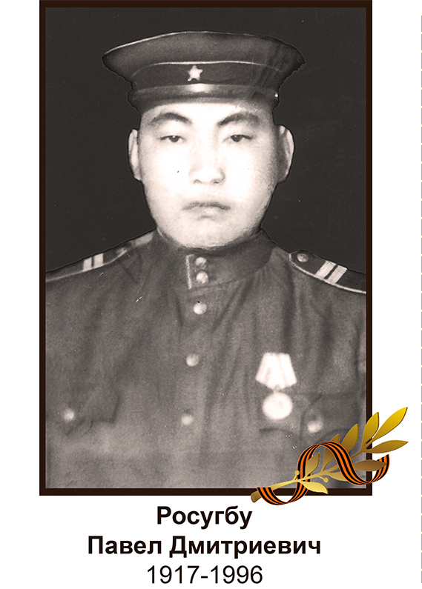
Дата и место рождения: 1917 г. с.Аури Ульчского района Нижне- Амурск 10 механизированный корпусой области сержант Орден Отечественной войны II степени «За Победу над Японией» Коммунист с 1943 г. Время пребывания в действующей Армии: с 1942-1946 гг. Умер 28.06.1996 г. Источник: портал «Память народа»

Slide 64
Рязанов Илья Павлович Дата рождения: 1925 г.

Slide 65
Самар Иннокентий Антонович Дата и место рождения: 1919 г., Хабаровский край, Ульчский р-н, п. Быстринск Место призыва: Ульчский РВК Нижне-Амурская область Место службы: 438 отдельная разведывательная рота; 368 стрелковая дивизии звание: красноармеец, мл. сержант Награды: Орден Отечественной войны I степени Умер 08.07.1994 г. Источник : Портал «Память народа»

Slide 66
Трухин Иван Прокопьевич Дата рождения __.__.1923 Место рождения Нижне-Амурская обл., Ульчский р-н, с. Кольчем Место призыва Ульчский РВК, Нижне-Амурская обл., Ульчский р-н Воинское звание красноармеец; мл. сержант Воинская часть 438 отдельная разведывательная рота 368 стрелковая дивизия Награды Орден Славы III степени Медаль «За отвагу» Орден Отечественной войны II степени Медаль «За оборону Советского Заполярья» Медаль «За победу над Германией в Великой Отечественной войне 1941–1945 гг.» Источник: портал «Память народа»

Slide 67
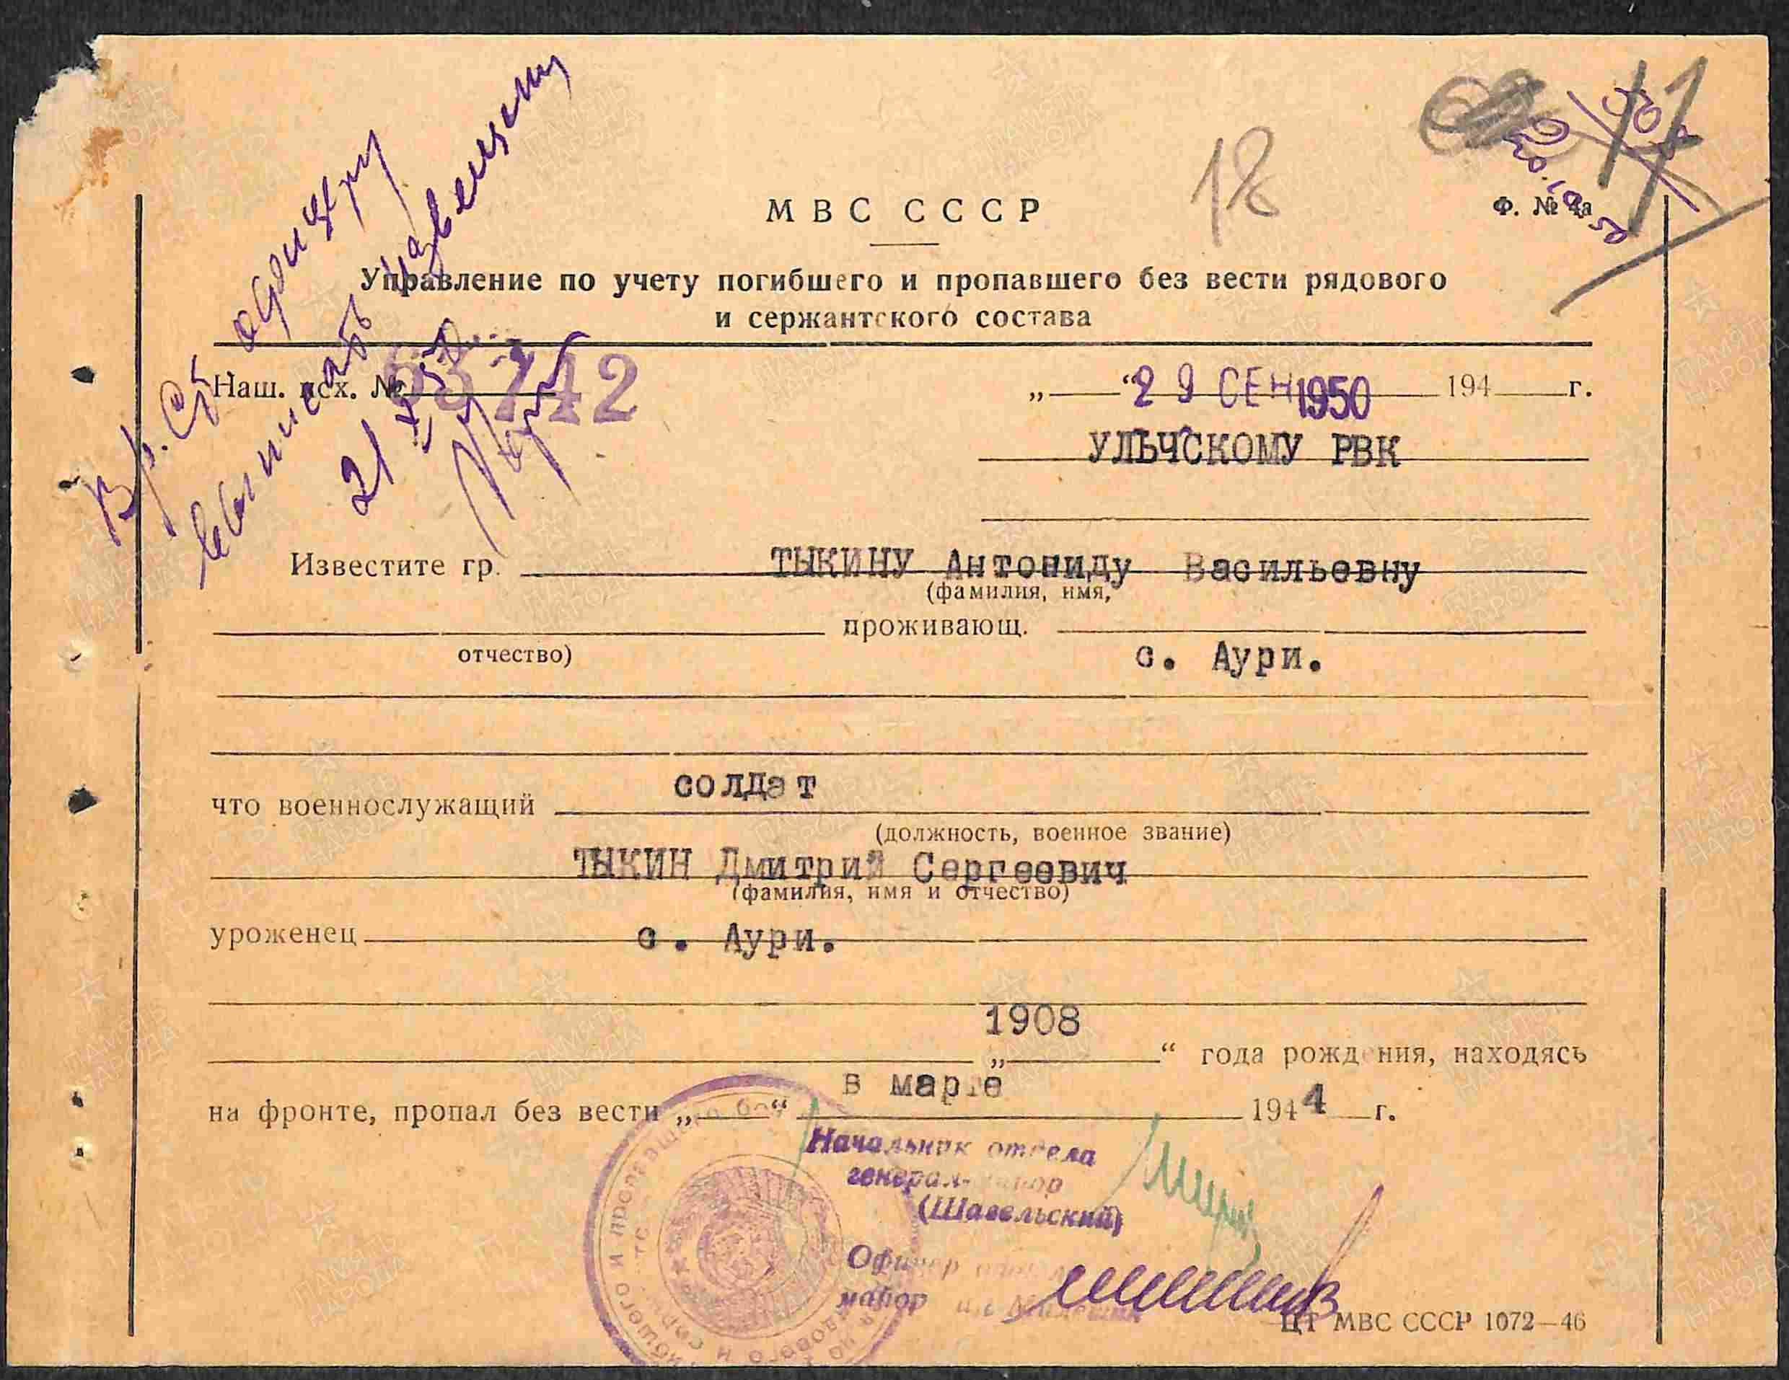
Тыкану Дмитрий Сергеевич Дата и место рождения: 1908 г. с.Аури Ульчского района Нижне-Амурской области Воинское звание: красноармеец Пропал без вести: март 1944 г. Источник: Портал «Память народа»

Slide 68
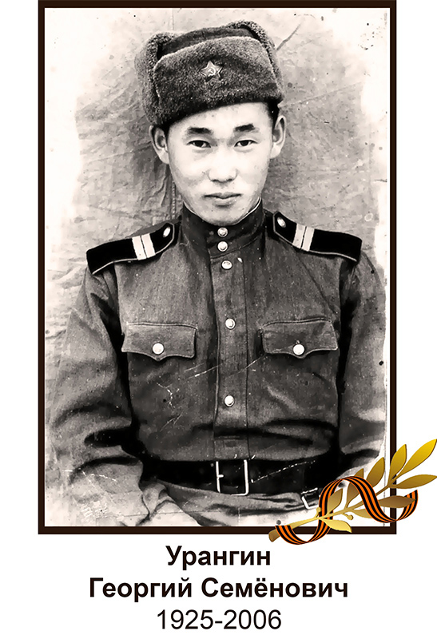
Дата и место рождения: 01.08.1925г., с.Удан Ульчского района Нижне-Амурской области Дата и место призыва: 04.04.1943 г. Ульчский РВК Нижне-Амурской области Место службы: 65 опулаб,11 опулаб ДВФ, 65 опулаб 104 УР ДВФ Место службы и звание: мл. лейтинант Умер 1985 г. Источник: портал «Память народа»

Slide 69
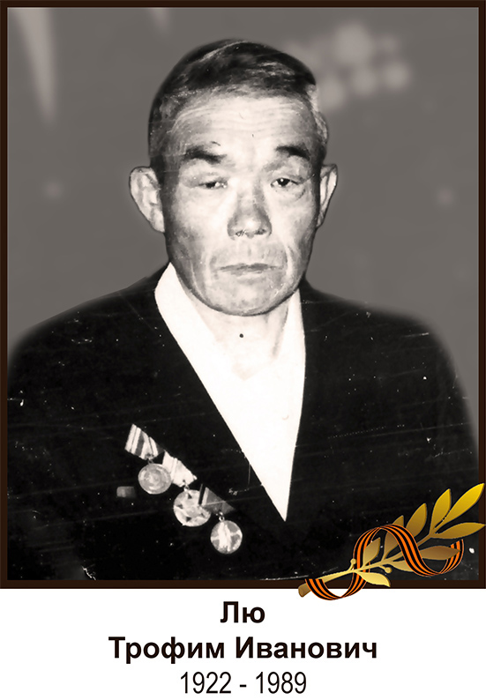
1922с.Мариинское Ульчского района Нижне-Амурской области 16-й армии, 432 Волочаевский Краснознаменный отд. сп. младший сержант орден Отечественной войны II степени, медаль «За Победу над Японией» Участвовал в боевых действиях с августа по сентябрь 1945 на 2-м Дальневосточном фронте в составе 16-й армии. Командир отделения Умер 14.02.1989 г. Источник: портал «Память народа»

Slide 70
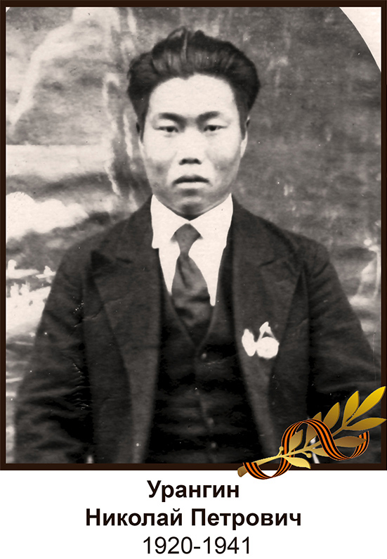
Дата и место рождения: 1920 г., с.Удан Ульчского района Нижне-Амурской области Дата и место призыва: 01.09. 1940 г. Ульчский РВК Нижне-Амурская область Звание: рядовой Судьба: Пропал без вести, в ноябре 1941 г. Источник: портал «Память народа»

Slide 71
Дата и место рождения: 1922г., с.Булава, Ульчского района Хабаровского края Дата и место призыва: 1942 г., РВК Ульчского района Нижне-Амурской области Место службы и звание: 495 стрелковый полк 386 стрелковой дивизии, младший сержант Судьба: Участвовал в боевых действиях с августа по сентябрь 1945 на 1-м Дальневосточном Источник: портал «Память народа»

Slide 72
Дата и место рождения: 1917 г. с.Булава Ульчского района Нижне-Амурской области Дати призыва: 1941 Воинское звание: рядовой Награды: «За отвагу» Ранен 1945 под г.Берлин. Инвалид войны. Умер в 1973 г. Источник: портал «Память народа»

Slide 73
Дата и место рождения: 1916 г., с.Булава Ульчского района Нижне-Амурской области Дата и место призыва: 1941 г., Ульчский РВК Нижне-Амурской области Место службы и звание: 495 стрелковый полк 386 стрелковой дивизии, сержант Награжден: «За отвагу» «За победу над Японией» Умер 19.01.1970 г. Источник: портал «Память народа»

Slide 74
Ходжер Григорий Яковлевич Дата и место рождения: 01.05.1924 с.Джонка Нанайского р-на Хабаровского края Дата и место призыва: 04.09.1942 г.. Нанайский РВК Хабаровского края Место службы: АСБО,226 ОРАД ТОФ Воинское звание: красноармеец Награжден: медалью «За Победу над Японией» Умер: 15.06.2000 г. Источник: портал «Память народа»

Slide 75
Цыганков Гавриил Тарасович Дата рождения __.__.1910 Место призыва Комсомольский-на-Амуре ГВК, Хабаровский край, г. Комсомольск-на-Амуре Воинское звание сержант Воинская часть 395 стрелковый полк 363 стрелковой дивизии (II) Награды Медаль «За боевые заслуги» Информация: Портал «Память народа»

Slide 76
Чумаков Лука Степанович Дата рождения __.__.1909 Место рождения: Воронежская обл., Радченский р-н с.Лебединка Воинское звание: краснофлотец Награды: Медаль «За отвагу» Умер: 16.12.1988 г. Источник: портал «Память народа»

Slide 77
Шарипова Елена Александровна Дата рождения: 1924 г. Дата и место призыва: 31.08.1941 Бауманский РВК Татарская АССР г.Казань Награды: медаль «За Победу над Германией» Умерла 06.09.1994 г.

Slide 78
Швалов Михаил Иванович Дата рождения 10.12.1921 Место рождения Амурская обл., Бурейский р-н, с. Домикан Дата призыва 16.02.1943 Воинское звание мл. лейтенант Воинская часть 5 стрелковая бригада Награды Орден Отечественной войны II степени Источник: портал «Память народа»

Slide 79
Ыча Владимир Владимирович Дата и место рождения: 1908 с.Булава Ульчского района Нижне-Амурская область Дата и место призыва: 1942 г. Ульчский РВК Нижне-Амурская область Воинское звание: рядовой Умер от ран 08.03.1944 г. Первые полгода служил в п. Де-Кастри Ульчского района в декабре 1942 г был направлен на Западный фронт. В начале 1943 г родственникам пришло письмо о тяжелом ранении под Сталинградом. Захоронен Ярославская область, г. Ярославль, Леонтьевское кладбище, могила № 62 Источник: портал «Память народа»

Slide 80
Южаков Иван Александрович Дата и место рождения: 23.03.1919 с.Русская Теща Бродокамальского района Челябинской области Место службы: 456 отдельный зенитно-артиллерийский дивизион Награды: медаль «За Победу над Японией» Время пребывания в действующей Армии с 1939 по 1945 гг. Служил на о.Сахалин. Артиллерист. Принимал участие в боевых действиях с09.08.1945 по 03.09.1945 гг. Умер 12.11.1996 г. Источник: портал «Память народа»

